Slide 1
第十章 流通加工成本管理

Slide 2
【学习目的】
第十章流通加工成本管理>
通过本章的学习，了解流通加工成本的构成；理解流通加工成本费用的归集与分配方法；初步掌握流通加工成本计算的品种法及定额法；初步掌握流通加工成本表的分析方法。

Slide 3
第一节 流通加工成本费用的归集与分配
第十章流通加工成本管理>第一节 流通加工成本费用的归集与分配>
流通加工成本的构成
直接材料费用的归集与分配
直接人工费用的归集与分配
流通加工制造费用的归集与分配
生产费用在完工产品和期末在产品之间的分配
Notes:
流通加工成本核算，一般可设置直接材料、直接人工和制造费用等成本项目，按被加工产品的品种、批别或加工步骤等设置成本计算对象，并根据需要选用品种法、分批法或分步法核算成本。

Slide 4
一、流通加工成本的构成
第十章流通加工成本管理>第一节流通加工成本的构成>
设备费用
通过流通加工费的形式转移到被加工的产品中去。
材料费用
消耗材料所需要的费用，即为流通加工材料费用。
劳务费用
其他费用
从事加工活动的人员工资、奖金等费用的总和。
耗用的电力、燃料、油料等费用。
Notes:
一、流通加工成本的构成
在物流系统中进行流通加工所消耗的物化劳动和活劳动的货币表现，即为流通加工成本。流通加工成本由以下方面构成：
1．流通加工设备费用
流通加工设备因流通加工形式、服务对象的不同而不同。物流中心常见的流通加工设备有数种，如剪板加工需要的剪板机，印贴标签条码的喷印机，拆箱需要的拆箱机等。购置这些设备所支出的费用，通过流通加工费的形式转移到被加工的产品中去。
2．流通加工材料费用
在流通加工过程中需要消耗一些材料，如包装材料等，消耗这些材料所需要的费用，即为流通加工材料费用。
3．流通加工劳务费用
在流通加工过程中从事加工活动的管理人员、工人及有关人员工资、奖金等费用的总和，即为流通加工劳务费用。
4．流通加工其他费用
除上述费用外，在流通加工中耗用的电力、燃料、油料等费用，也是流通加工成本的构成费用。
为简化核算，对流通加工成本可设置直接材料、直接人工和制造费用三个成本项目。

Slide 5
二、流通加工直接材料费用的归集与分配
第十章流通加工成本管理>第一节 流通加工成本费用的归集与分配>
1．流通加工直接材料费用的归集
  （1）材料消耗量的计算
  （2）消耗材料价格的计算
  （3）直接材料费用的归集
2．流通加工直接材料费用的分配
Notes:
直接材料费用受材料消耗量和材料价格两个因素的影响。直接材料费用的计算，应正确计算与确定材料的消耗数量和价格。

Slide 6
1．流通加工直接材料费用的归集
（1）材料消耗量的计算
第十章流通加工成本管理>第一节 流通加工成本费用的归集与分配>
从理论上讲，流通加工生产车间的本月某材料耗用量可采取下式计算

Slide 7
1．流通加工直接材料费用的归集
（2）消耗材料价格的计算
第十章流通加工成本管理>第一节 流通加工成本费用的归集与分配>
在实际工作中，物流企业可以按照实际成本计价组织材料核算，也可按计划成本计价组织材料核算，但无论采用哪种计价方式，加工过程中消耗的材料，都应当是材料的实际成本。
Notes:
（2）消耗材料价格的计算 在实际工作中，物流企业可以按照实际成本计价组织材料核算，也可按计划成本计价组织材料核算，但无论采用哪种计价方式，加工过程中消耗的材料，都应当是材料的实际成本。
当采用计划成本计价组织材料核算时，物流企业应当正确计算消耗材料应分摊的材料成本差异，将消耗材料的计划成本调整为实际成本。消耗材料的实际成本等于计划成本加上应分摊的材料成本超支差异，或减去应分摊的材料成本节约差异。

Slide 8
1．流通加工直接材料费用的归集
（3）直接材料费用的归集
第十章流通加工成本管理>第一节 流通加工成本费用的归集与分配>
在直接材料费用中，材料费用数额是根据全部领料凭证汇总编制“耗用材料汇总表”确定的。
Notes:
（3）直接材料费用的归集 在直接材料费用中，材料费用数额是根据全部领料凭证汇总编制“耗用材料汇总表”确定的。
在归集直接材料费用时，凡能分清某一成本计算对象的费用，应单独列出，以便直接计入该加工对象的产品成本计算单中；属于几个加工成本对象共同耗用的直接材料费用，应当选择适当的方法，分配计入各加工成本计算对象的成本计算单中。

Slide 9
第十章流通加工成本管理>第一节 流通加工成本费用的归集与分配>
三、流通加工直接人工费用的归集与分配
1．归集
计入产品成本中的直接人工费用的数额，是根据当期“工资结算汇总表”和“职工福利费计算表”来确定的。
2．分配
直接人工费用的分配方法有生产工时分配法、系数分配法等。流通加工生产工时分配法的计算公式为

Slide 10
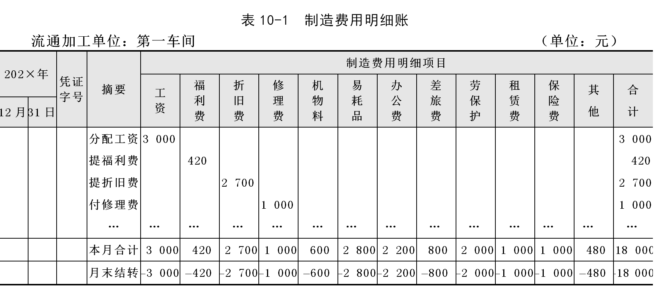
四、流通加工制造费用的归集与分配
第十章流通加工成本管理>第一节 流通加工成本费用的归集与分配>
1．制造费用的归集
制造费用是通过设置制造费用明细账，按照费用发生的地点来归集的。格式，见表10-1。

Slide 11
四、流通加工制造费用的归集与分配
第十章流通加工成本管理>第一节 流通加工成本费用的归集与分配>
（1）生产工时分配法
（2）机器工时分配法
（3）预算分配率分配法
2．制造费用的分配
Notes:
制造费用是各加工单位为组织和管理流通加工所发生的间接费用，其受益对象是流通加工单位当期所发生的全部产品。当加工单位只加工一种产品时，制造费用不需要在受益对象之间分配，直接转入流通加工成本；若加工多种产品时，则需要在全部受益对象之间分配，包括自制材料、工具，以及生产单位负责进行的在建工程，都要负担制造费用。在选择制造费用分配方法时，同样注意分配标准的合理和简便。在实际工作中，制造费用分配方法有生产工时分配法、机器工时分配法、系数分配法、直接人工费用比例分配法、计划分配率分配法等。现以生产工时分配法、机器工时分配法和预算分配率分配法为例说明。

Slide 12
（1）生产工时分配法
第十章流通加工成本管理>第一节 流通加工成本费用的归集与分配>
生产工时分配法的计算公式为
某加工产品应分配费用=该产品的加工工时×费用分配率

Slide 13
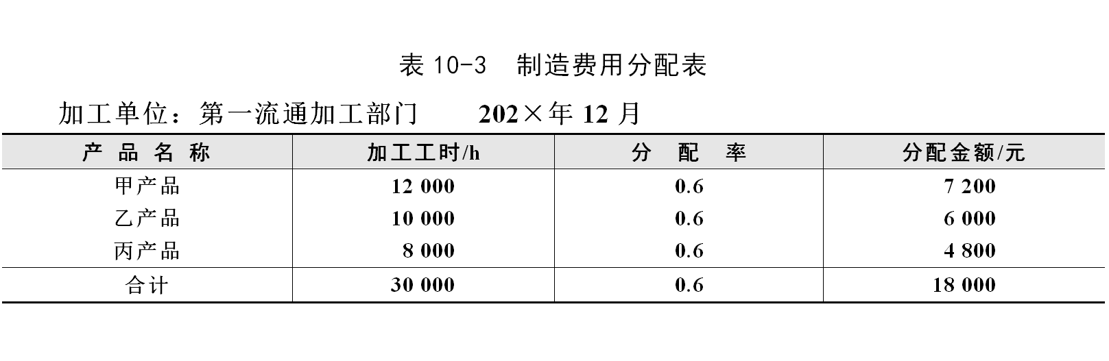
第十章流通加工成本管理>第一节 流通加工成本费用的归集与分配>
某物流中心第一流通加工部门，本月制造费用明细账归集的制造费用总额为18 000元。本月实际加工工时为30 000h，其中：加工甲产品12 000h；乙产品10 000h；丙产品8 000h。采用生产工时分配法编制制造费用分配表，见表10-3。

Slide 14
（2）机器工时分配法
第十章流通加工成本管理>第一节 流通加工成本费用的归集与分配>
机器工时分配法是以各种加工产品（各受益对象）的机器工作时间为标准，来分配制造费用的方法。当制造费用中机器设备的折旧费用和修理费用比较大时，采用机器工时分配法比较合理。
Notes:
（2）机器工时分配法 机器工时分配法是以各种加工产品（各受益对象）的机器工作时间为标准，来分配制造费用的方法。当制造费用中机器设备的折旧费用和修理费用比较大时，采用机器工时分配法比较合理。
必须指出，不同机器设备在同一工作时间内的折旧费用和修理费用差别较大。也就是说，同一件产品在不同的机器上的单位加工时间，所负担的费用应当有所差别。因此，当一个加工部门内存在使用和维修费用差别较大的不同类型的机器设备时，应将机器设备合理分类，确定各类机器设备的工时系数。各类机器设备的实际工作时间，应当按照其工时系数换算成标准机器工时，将标准机器工时作为分配制造费用的依据。

Slide 15
第十章流通加工成本管理>第一节 流通加工成本费用的归集与分配>
某物流中心第二流通加工部门，本月制造费用总额为56 100元。各种产品机器加工工时为70 000h，其中：甲产品由A类设备加工16 000h，B类设备加工6 000h；乙产品由A类设备加工4 000h，B类设备加工20 000h；丙产品由A类设备加工20 000h，B类设备加工4 000h。该加工部门A类设备为一般设备，B类设备为高级精密大型设备。按照两类设备维修费用比例关系，确定A类设备（标准设备类）系数为1，B类设备系数为1.5。根据资料采用机器工时分配法编制制造费用分配表，见表10-4。

Slide 16
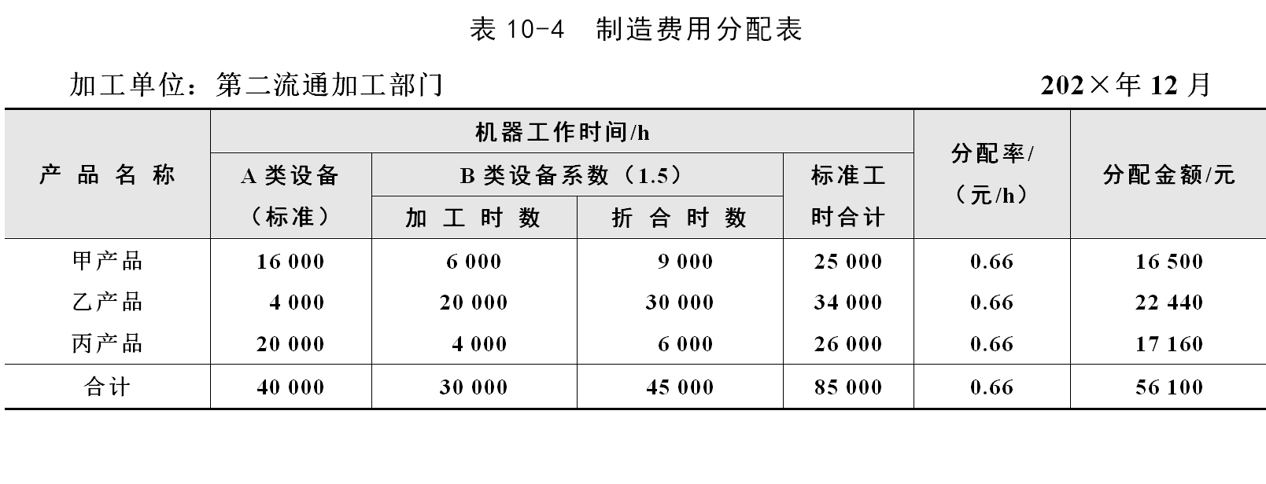
第十章流通加工成本管理>第一节 流通加工成本费用的归集与分配>
Notes:
从表10-4的分配结果可以看到，乙、丙两种产品实际机器工时均为24 000h，但由于乙产品在B类设备加工工时较多，通过计算B类设备工时系数，乙产品就比丙产品多负担了5 280元费用，这样分配比较合理。

Slide 17
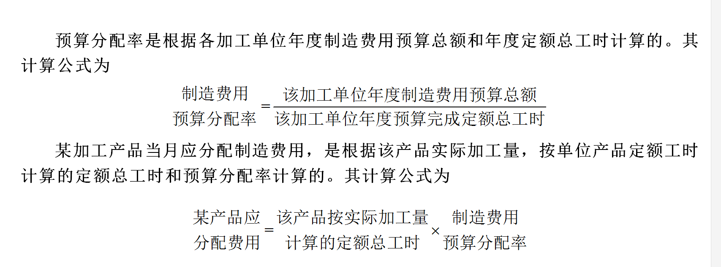
（3）预算分配率分配法
第十章流通加工成本管理>第一节 流通加工成本费用的归集与分配>

Slide 18
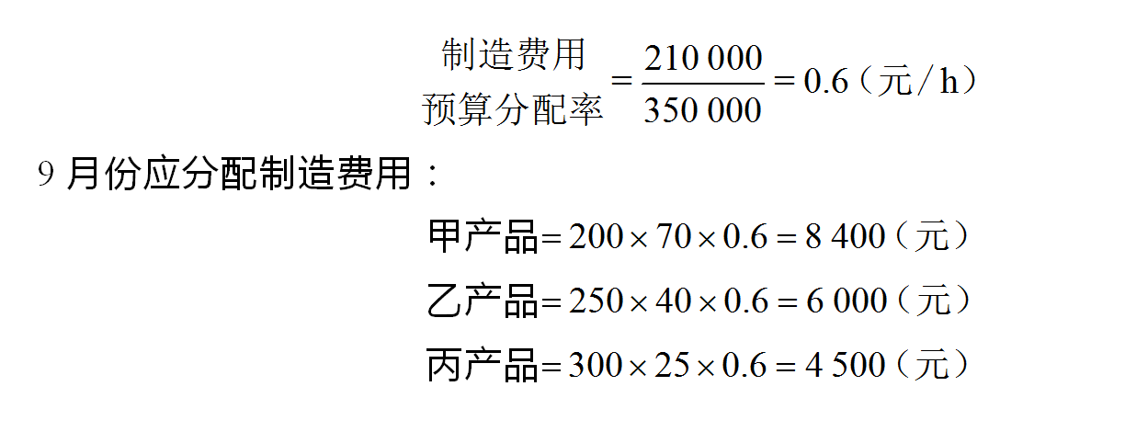
第十章流通加工成本管理>第一节 流通加工成本费用的归集与分配>
某物流中心流通加工部门，本年度制造费用预算总额为210 000元。该部门加工甲、乙、丙三种产品，本年计划加工量分别为3 000件、2 500件和1 600件，单位产品定额加工工时分别为70h、40h和25h，年度计划完成的定额总工时为350 000h。本年9月份加工甲产品200件、乙产品250件、丙产品300件。按制造费用预算分配率分配制造费用，计算结果如下：

Slide 19
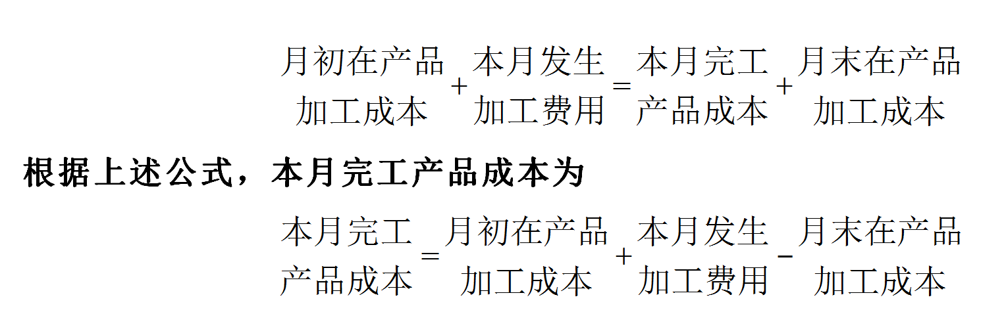
五、生产费用在完工产品和期末在产品之间的分配
第十章流通加工成本管理>第一节 流通加工成本费用的归集与分配>
该产品既有已经完工的产品，又有正在加工的月末在产品 此种情况下，需要将加工费用合计数在本月完工产品和月末在产品之间进行分割，以正确计算本月完工产品的实际总成本和单位成本。用公式表示为

Slide 20
第二节 流通加工成本计算的品种法示例
第十章流通加工成本管理>第二节 流通加工成本计算的品种法示例>
一、物流中心基本情况
二、会计科目与账簿设置
三、流通加工成本归集与计算程序

Slide 21
一、物流中心基本情况
第十章流通加工成本管理>第二节 流通加工成本计算的品种法示例>
某物流中心设有第一、第二两个流通加工车间，分别加工甲、乙两种产品，其工艺过程为单步骤流水线加工生产。该物流中心另设有供水、机修两个辅助生产车间，为基本加工车间及其他各部门提供产品及劳务。该物流中心采用品种法计算流通加工成本。

Slide 22
二、会计科目与账簿设置
第十章流通加工成本管理>第二节 流通加工成本计算的品种法示例>
该物流中心在“基本生产成本”科目下，分设甲产品加工成本计算单和乙产品加工成本计算单，见表10-9、表10-10；在“辅助生产”科目下，分设供水车间明细账和机修车间明细账，见表10-11、表10-12；在“制造费用”科目下，按供水车间、机修车间、加工一车间、加工二车间分别设置明细账，见表10-13、表10-14、表10-16、表10-17所示。

Slide 23
三、流通加工成本归集与计算程序
第十章流通加工成本管理>第二节 流通加工成本计算的品种法示例>
（1）根据各项生产加工费用发生的原始凭证和其他有关资料，编制各项要素费用分配表，分配本月发生的加工生产费用。分配结果见表10-5～表10-8。

Slide 24
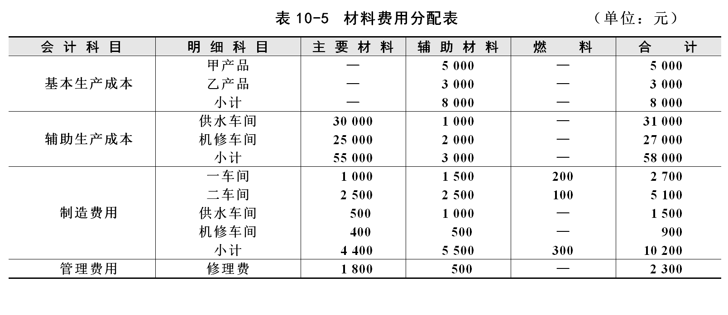
第十章流通加工成本管理>第二节 流通加工成本计算的品种法示例>

Slide 25
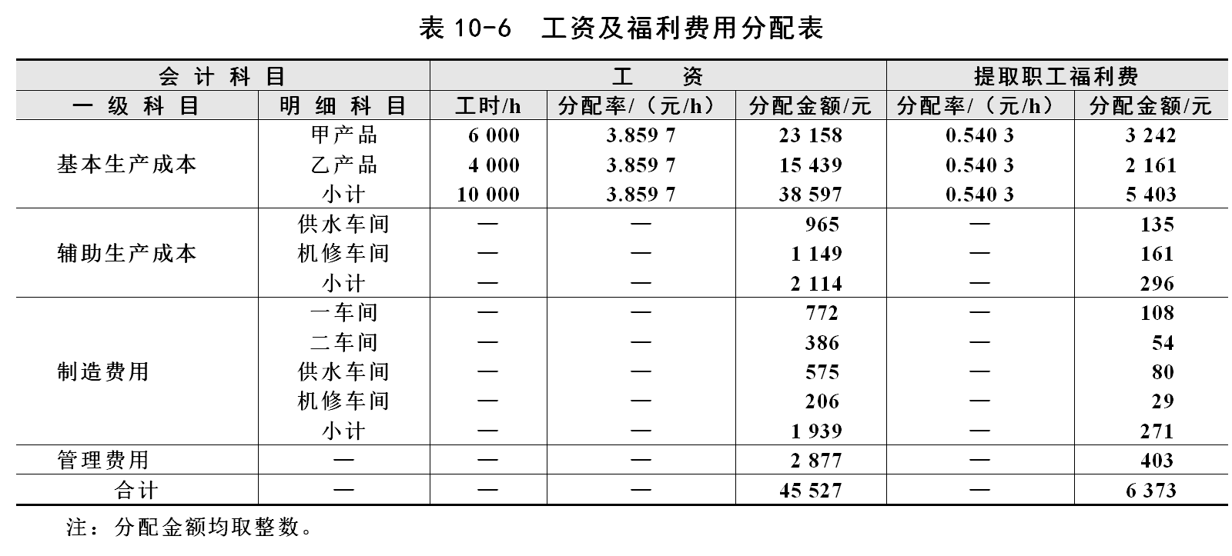
第十章流通加工成本管理>第二节 流通加工成本计算的品种法示例>

Slide 26
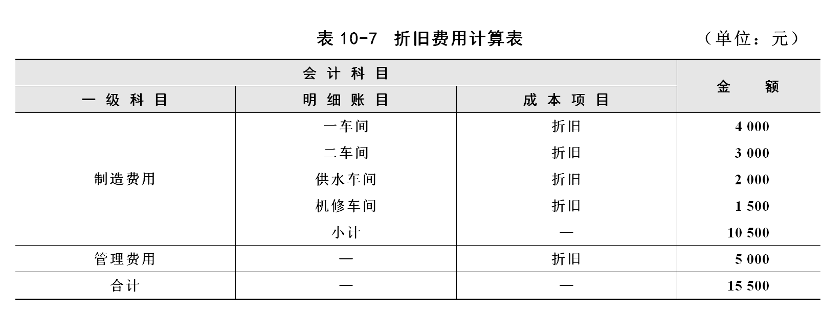
第十章流通加工成本管理>第二节 流通加工成本计算的品种法示例>

Slide 27
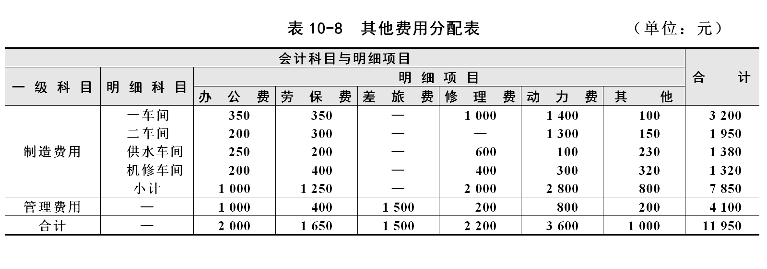
第十章流通加工成本管理>第二节 流通加工成本计算的品种法示例>

Slide 28
第十章流通加工成本管理>第二节 流通加工成本计算的品种法示例>
（2）根据各项要素费用分配表，登记有关成本计算单（见表10-9、表10-10）、辅助生产成本明细账（见表10-11、表10-12）、制造费用明细账（见表10-13、表10-14、表10-16、表10-17），管理费用明细账的登记略。

Slide 29
第十章流通加工成本管理>第二节 流通加工成本计算的品种法示例>
（3）分配辅助生产费用。根据各辅助生产车间制造费用明细账（见表10-13、表10-14）汇总的制造费用总额，分别转入该辅助生产车间的辅助生产成本明细账。然后，对本期该账户归集的辅助生产费用按其受益对象与受益量（劳务量）的多少，分配给第一加工车间和第二加工车间，分别结转到各车间的制造费用账户。辅助生产费用的分配是通过编制相应的分配表进行的，其格式与内容见表10-15。

Slide 30
第十章流通加工成本管理>第二节 流通加工成本计算的品种法示例>
（4）根据基本加工车间制造费用明细账汇集的制造费用总额（见表10-16、表10-17），编制制造费用分配表。由于第一加工车间只加工甲产品，第二加工车间只加工乙产品，所以各车间制造费用可以直接计入各产品加工成本计算单。

Slide 31
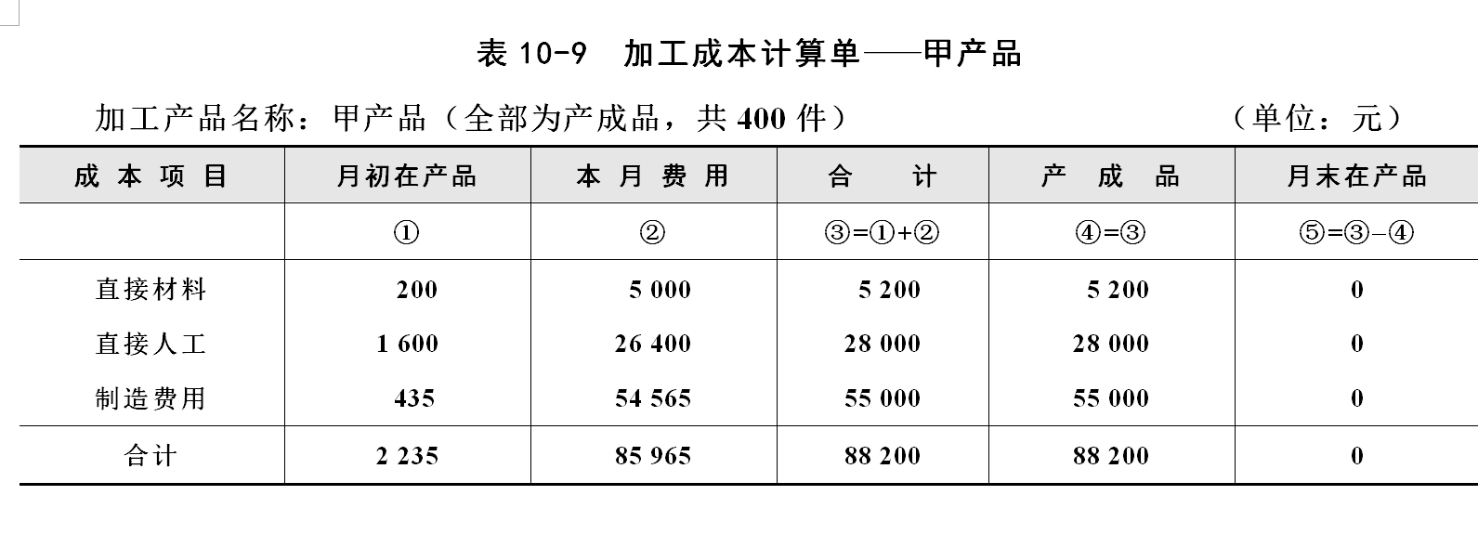
第十章流通加工成本管理>第二节 流通加工成本计算的品种法示例>

Slide 32
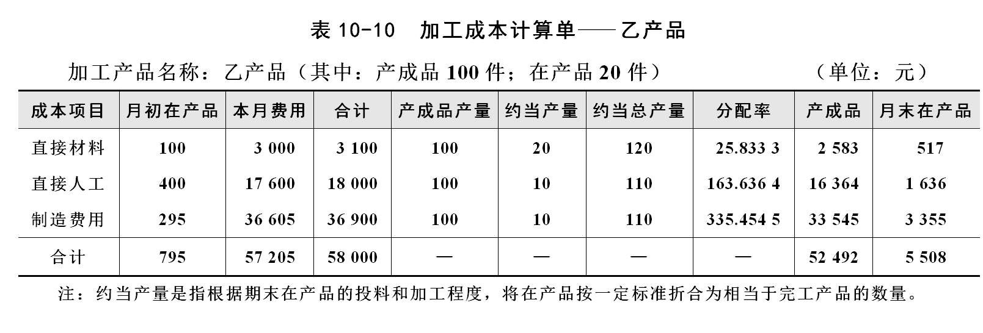
第十章流通加工成本管理>第二节 流通加工成本计算的品种法示例>

Slide 33
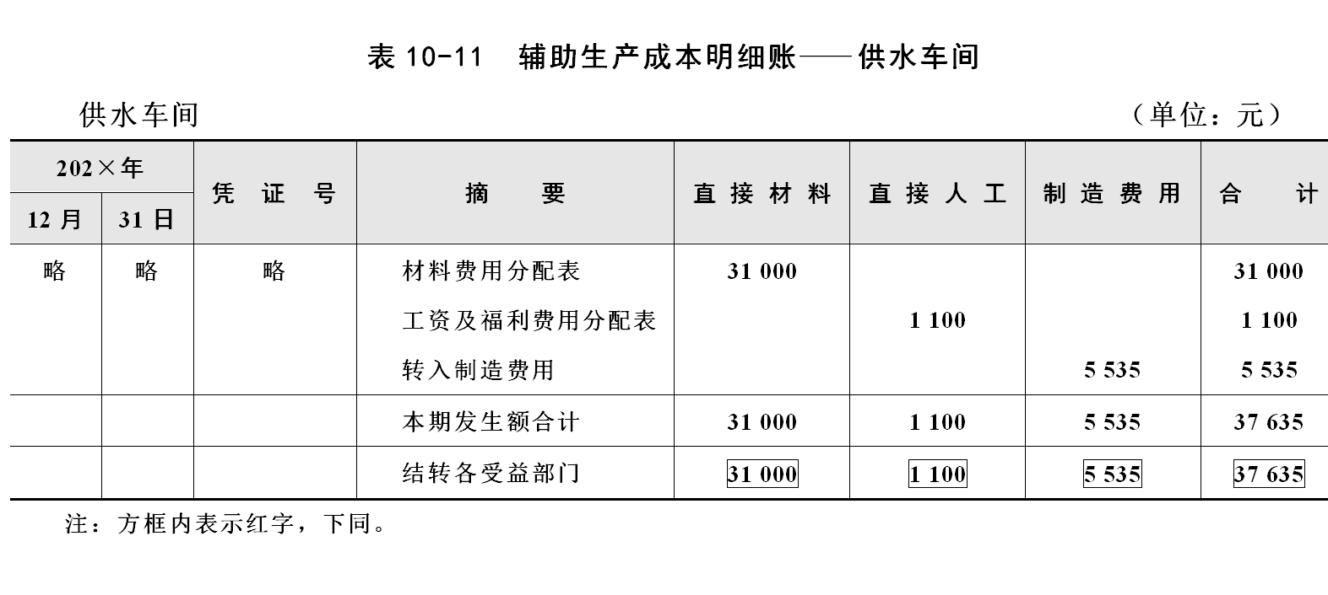
第十章流通加工成本管理>第二节 流通加工成本计算的品种法示例>

Slide 34
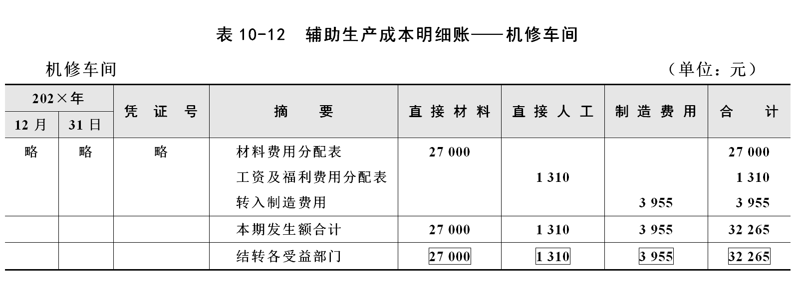
第十章流通加工成本管理>第二节 流通加工成本计算的品种法示例>

Slide 35
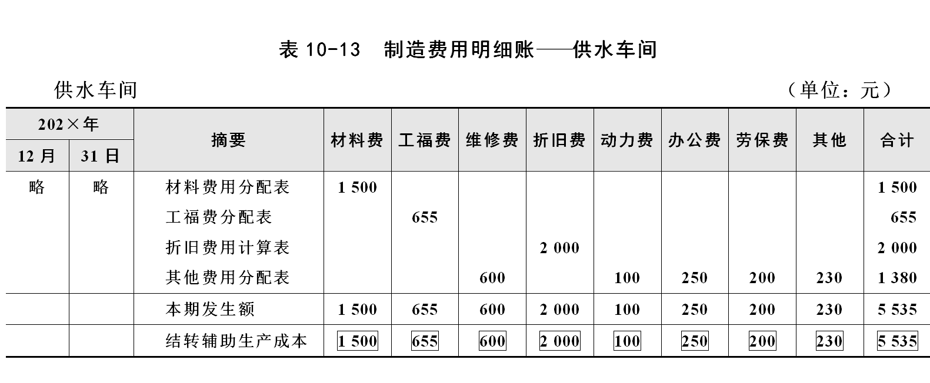
第十章流通加工成本管理>第二节 流通加工成本计算的品种法示例>

Slide 36
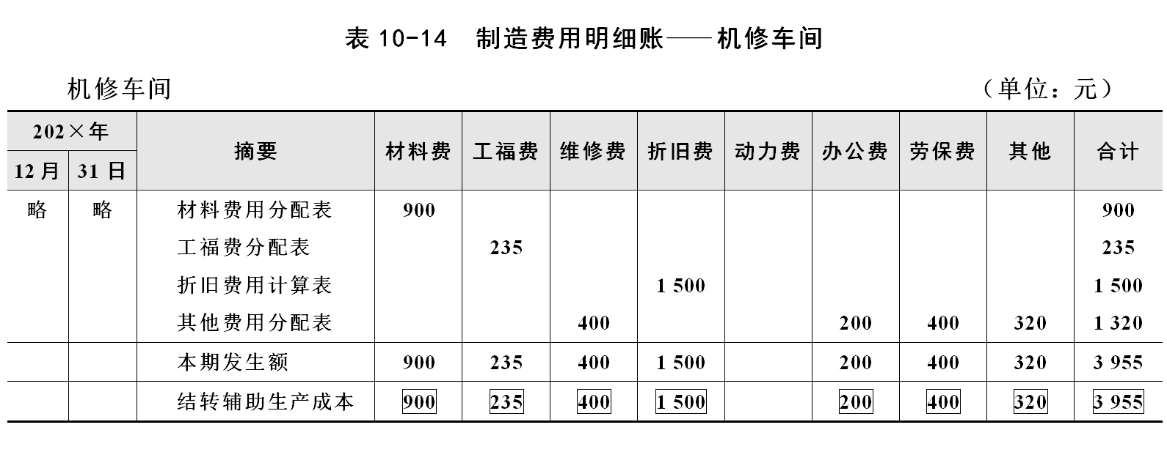
第十章流通加工成本管理>第二节 流通加工成本计算的品种法示例>

Slide 37
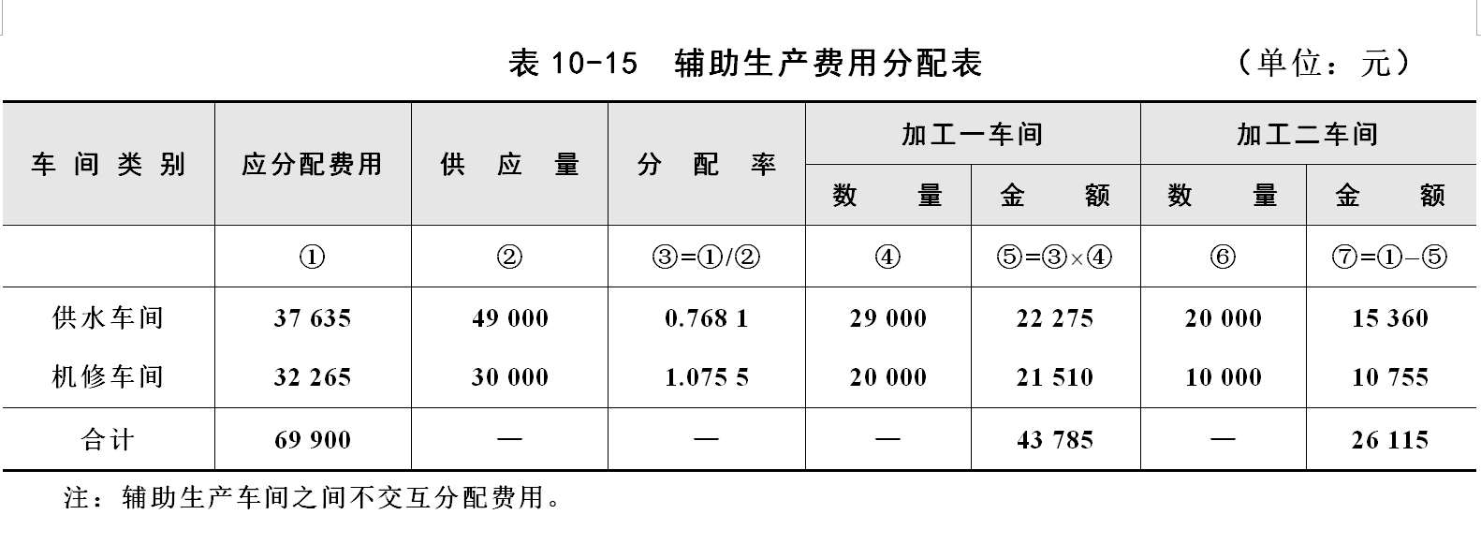
第十章流通加工成本管理>第二节 流通加工成本计算的品种法示例>

Slide 38
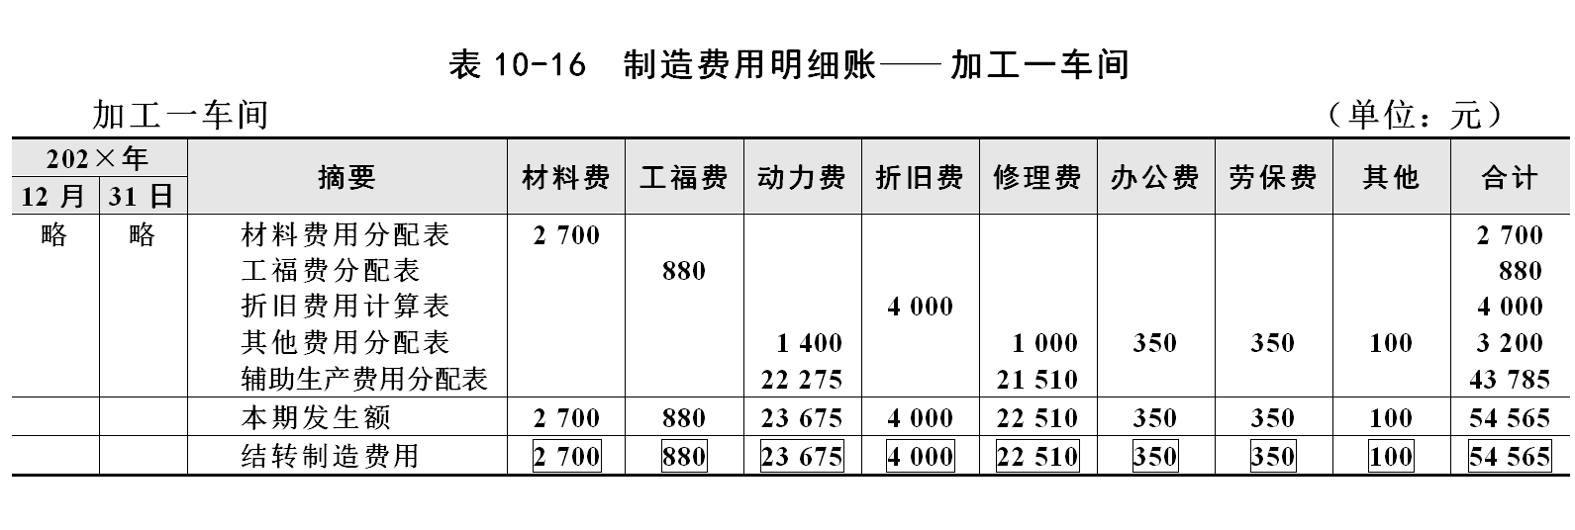
第十章流通加工成本管理>第二节 流通加工成本计算的品种法示例>

Slide 39
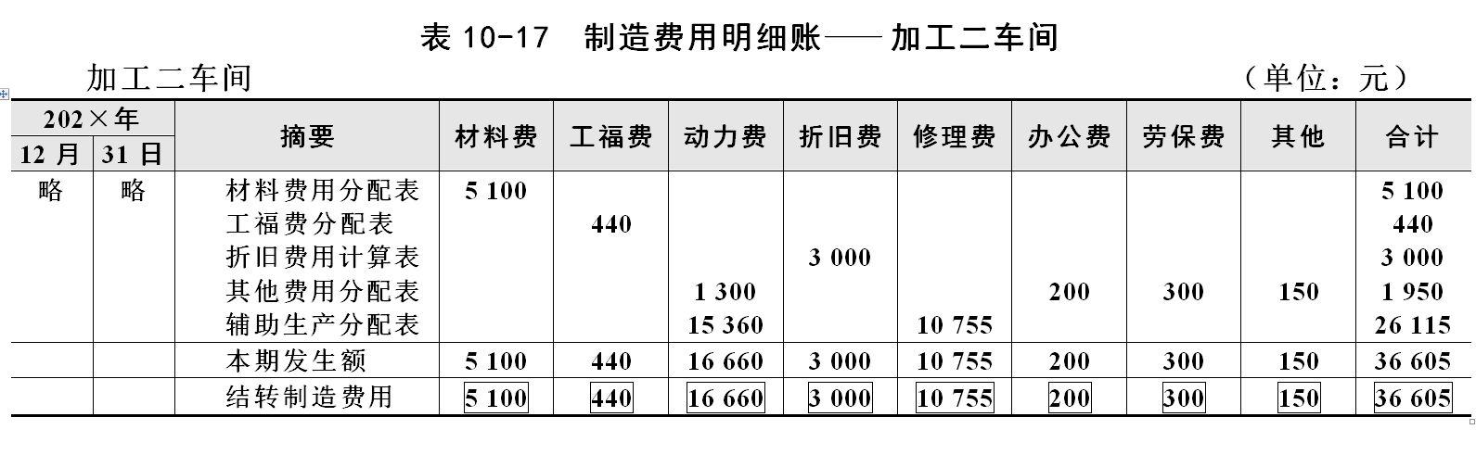
第十章流通加工成本管理>第二节 流通加工成本计算的品种法示例>

Slide 40
第十章流通加工成本管理>第二节 流通加工成本计算的品种法示例>
（5）根据各产品成本计算单归集的生产费用合计数（月初在产品加工成本加上本月生产费用）和有关加工数量记录，在完工产品和月末在产品之间分配加工生产费用。本月甲产品已全部完工，加工400件。乙产品本月完工100件，月末在产品20件，完工程度为50%，约当产量为10件。乙产品耗用的材料为一次性投入，可按100:20分配给产成品与期末在产品；直接人工和制造费用近似均匀发生，可按100:10分配给产成品与期末在产品，见表10-10。根据分配结果，编制完工产品成本汇总表，见表10-18。

Slide 41
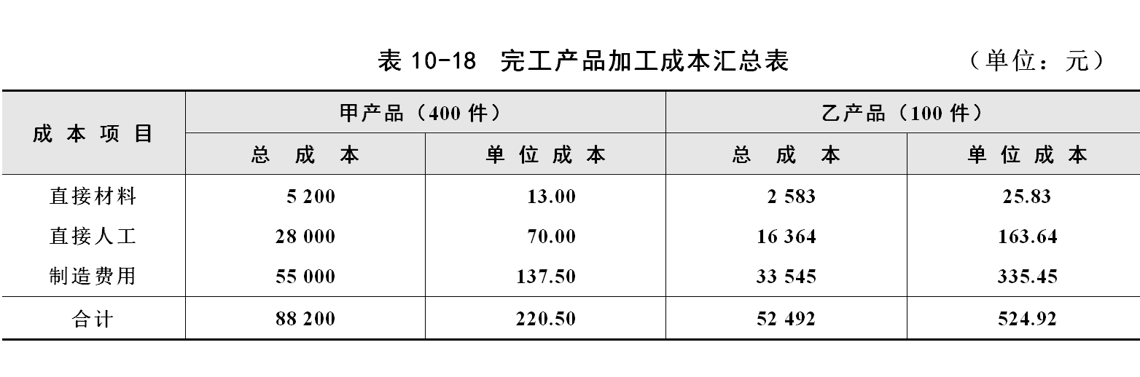
第十章流通加工成本管理>第二节 流通加工成本计算的品种法示例>

Slide 42
第三节 流通加工成本计算的定额法示例
第十章流通加工成本管理>第三节 流通加工成本计算的定额法示例>
一、定额法成本计算程序
二、定额成本的计算
Notes:
以流通加工成本计算的品种法示例为例，如若对其乙产品采用定额法计算其成本，其过程简述如下。

Slide 43
第十章流通加工成本管理>第三节 流通加工成本计算的定额法示例>
以流通加工成本计算的品种法示例为例，对其乙产品同时采用定额法计算其成本，其过程简述如下。

Slide 44
一、定额法成本计算程序
第十章流通加工成本管理>第三节 流通加工成本计算的定额法示例>
账户设置
编制费用分配明细表
登记各产品成本明细账
计算完工产品和月末在产品的实际成本

Slide 45
（1）账户设置
第十章流通加工成本管理>第三节 流通加工成本计算的定额法示例>
按成本计算对象设置成本明细账，按成本项目设“期初在产品成本”、“本月生产费用”、“生产费用合计”、“完工产品成本”和“月末在产品成本”等专栏，各栏又分为“定额成本”、“脱离定额差异”、“定额变动差异”、“材料成本差异”各小栏。若本月初定额有变动，还应加设“月初在产品定额成本变动”栏，并将其分为“定额成本调整”和“定额变动差异”两小栏。
Notes:
（1）账户设置 按成本计算对象设置成本明细账，按成本项目设“期初在产品成本”、“本月生产费用”、“生产费用合计”、“完工产品成本”和“月末在产品成本”等专栏，各栏又分为“定额成本”、“脱离定额差异”、“定额变动差异”、“材料成本差异”各小栏。若本月初定额有变动，还应加设“月初在产品定额成本变动”栏，并将其分为“定额成本调整”和“定额变动差异”两小栏。
（2）编制费用分配明细表 各项费用应按定额成本和脱离定额差异进行汇总和分配。
（3）登记各产品成本明细账 产品明细账中的期初在产品成本各栏目可根据上月成本明细账中的期末在产品各栏目填列。若月初定额发生下调，可在“月初在产品定额成本变动”栏中的“定额成本调整”栏用“-”号表示，同时，在“定额变动差异”栏用“+”符号表示；若定额成本发生上调，则在“定额成本调整”栏用“+”号表示，同时，在“定额变动差异”栏用“-”号表示。“本月产品费用”各栏目可根据各费用分配明细表填列。然后，将“月初在产品”、“月初在产品定额成本变动”和“本月产品费用”各栏的数字分别按定额成本、脱离定额变动差异和定额变动相加，记入“生产费用合计”栏内。
（4）计算完工产品和月末在产品的实际成本 产成品的定额成本应根据事先编制好的产品定额成本表中产品月初成本定额乘以产成品数量求得，然后，根据“生产费用合计”中的定额成本合计减去产成品的定额成本，就是月末在产品的定额成本。对于各种成本差异，可采用定额比例法在完工产品和月末在产品间按定额成本比例进行分配。

Slide 46
（2）编制费用分配明细表
第十章流通加工成本管理>第三节 流通加工成本计算的定额法示例>
各项费用应按定额成本和脱离定额差异进行汇总和分配。

Slide 47
（3）登记各产品成本明细账
第十章流通加工成本管理>第三节 流通加工成本计算的定额法示例>
产品明细账中的期初在产品成本各栏目可根据上月成本明细账中的期末在产品各栏目填列。若月初定额发生下调，可在“月初在产品定额成本变动”栏中的“定额成本调整”栏用“-”号表示，同时，在“定额变动差异”栏用“+”符号表示；若定额成本发生上调，则在“定额成本调整”栏用“+”号表示，同时，在“定额变动差异”栏用“-”号表示。“本月生产费用 ”各栏目可根据各费用分配明细表填列。然后，将“月初在产品”、“月初在产品定额成本变动”和“本月生产费用”各栏的数字分别按定额成本、脱离定额变动差异和定额变动差异相加，记入“生产费用合计”栏内。

Slide 48
（4）计算完工产品和月末在产品的实际成本
产成品的定额成本应根据事先编制好的产品定额成本表中产品月初成本定额乘以产成品数量求得，然后，根据“生产费用合计”中的定额成本合计减去产成品的定额成本，就是月末在产品的定额成本。对于各种成本差异，可采用定额比例法在完工产品和月末在产品间按定额成本比例进行分配。

Slide 49
二、定额成本的计算
第十章流通加工成本管理>第三节 流通加工成本计算的定额法示例>
1、产量记录
2.定额成本资料
3.月初在产品成本资料
4、乙产品其他资料
5、记账与计算
6、定额法与品种法计算结果的比较
7、定额法与标准成本法两者区别

Slide 50
表10-19 乙产品产量统计 单位：件
第十章流通加工成本管理>第三节 流通加工成本计算的定额法示例>
1、产量记录如表10-19所示
产品名称 | 月初在产品 | 本月投产 | 本月完工产品 | 月末在产品
乙产品 | 4 | 116 | 100 | 20

Slide 51
表10-20 乙产品定额成本分项数据
第十章流通加工成本管理>第三节 流通加工成本计算的定额法示例>
2.定额成本资料如表10-20所示
成本项目 | 计划单价 |  | 消耗定额 |  |  | 定额成本（元/件）
 | 金额 | 单位 | 单位 | 上月 | 本月 | 上月 | 本月 | 定额变动差异
- | ① | ② | ③ | ④ | ⑤ | ⑥=①×④ | ⑦=①×⑤ | ⑧=⑦-⑥
直接材料 | 10 | 元/kg | kg/件 | 2.5 | 2.4 | 25 | 24 | -1
直接人工 | 4.4 | 元/h | h/件 | 40 | 40 | 176 | 176 | 0
制造费用 | 9 | 元/h | h/件 | 40 | 40 | 360 | 360 | 0
合计 | - | - | - | - | - | 561 | 560 | -1

Slide 52
表10-21 乙产品月初在产品成本数据
第十章流通加工成本管理>第三节 流通加工成本计算的定额法示例>
3.月初在产品成本资料见表10-21所示
成本项目 | 月初在产品定额成本（元） |  |  |  | 备注
 | 按旧定额计算 | 按新定额计算 | 定额变 动差异 | 脱离定 额差异
直接材料 | 4×25=100 | 4×24=96 | -4 | 0 | 材料一次性投入
直接人工 | 4×50%×176=352 | 4×50%×176=352 | 0 | 48 | 完工率为50%
制造费用 | 4×50%×360=720 | 4×50%×360=720 | 0 | -425 | 完工率为50%
合计 | 1172 | 1168 | -4 | -377 | -

Slide 53
4、其他资料
第十章流通加工成本管理>第三节 流通加工成本计算的定额法示例>
（1）12月投入量116件，原材料在生产开始时一次投入。
（2）当月完工产品100件，月末在产品20件，完工率为50%。
（3）当月原材料实际用量为310kg（根据直接材料分配明细表，略）。
（4）当月人工费用实际数为17 600元（根据直接人工分配明细表，略）。
（5）当月制造费用实际数为36 605元（根据制造费用分配明细表，略）。
（6）当月直接材料成本差异为−100元，全部由完工产品负担。
（7）定额变动差异全部由完工产品负担。
（8）直接材料脱离定额差异、直接人工脱离定额差异、制造费用脱离定额差异由当月完工产品与月末在产品按产量比例分摊。

Slide 54
5、记账与计算
第十章流通加工成本管理>第三节 流通加工成本计算的定额法示例>
根据上述资料，可登记乙产品成本明细账， 见表10-22、表10-23 和表10-24。

Slide 55
表10-22 产品成本明细账
产品名称：乙产品 202×年12月 完工产量：100件/单位：元
第十章流通加工成本管理>第三节 流通加工成本计算的定额法示例>
成本项目 | 月初在产品定额成本（4件） |  |  |  | 本月生产费用（投产116件）
 | 定额 | 脱离定 | 定额成 | 定额变 | 定额 | 脱离定 | 材料成
 | 成本 | 额差异 | 本调整 | 动差异 | 成本 | 额差异 | 本差异
甲 | ⑴ | ⑵ | ⑶ | ⑷=-⑶ | ⑸ | ⑹ | ⑺
直接材料 | 100 | 0 | -4 | 4 | 2784 | 316 | -100
直接人工 | 352 | 48 | 0 | 0 | 19008 | -1408 | 0
制造费用 | 720 | -425 | 0 | 0 | 38880 | -2275 | 0
成本合计 | 1172 | -377 | -4 | 4 | 60672 | -3367 | -100

Slide 56
第十章流通加工成本管理>第三节 流通加工成本计算的定额法示例>
表10-22各栏数字的计算与填列方法：

Slide 57
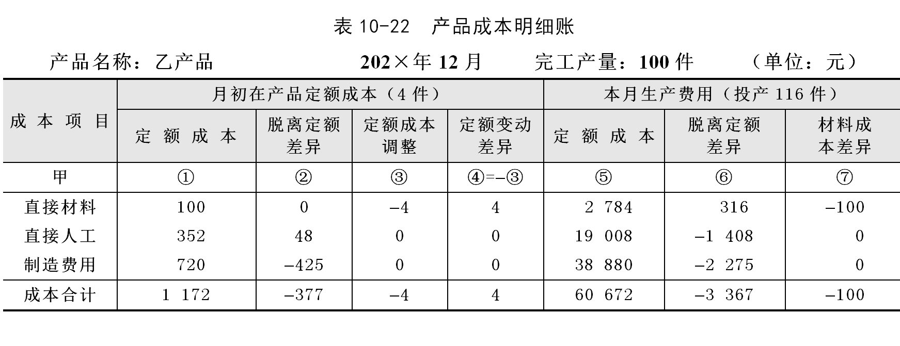
第十章流通加工成本管理>第三节 流通加工成本计算的定额法示例>
①栏直接材料、直接人工、制造费用根据表10-21的月初在产品成本资料填列

Slide 58
第十章流通加工成本管理>第三节 流通加工成本计算的定额法示例>
②栏直接材料、直接人工、制造费用根据表10-21月初在产品成本资料填列

Slide 59
第十章流通加工成本管理>第三节 流通加工成本计算的定额法示例>
③栏直接材料、直接人工、制造费用根据表10-21月初在产品成本资料填列；

Slide 60
第十章流通加工成本管理>第三节 流通加工成本计算的定额法示例>
④栏直接材料、直接人工、制造费用根据第（3）栏数字填列，符号相反

Slide 61
第十章流通加工成本管理>第三节 流通加工成本计算的定额法示例>
⑤栏
直接材料： 24×116=2784
直接人工：（100+20×50%-4×50%）×176=19008（完工率50%）
制造费用：（100+20×50%-4×50%）×360=38880（完工率50%）

Slide 62
第十章流通加工成本管理>第三节 流通加工成本计算的定额法示例>

Slide 63
第十章流通加工成本管理>第三节 流通加工成本计算的定额法示例>
⑦栏
直接材料成本差异：-100

Slide 64
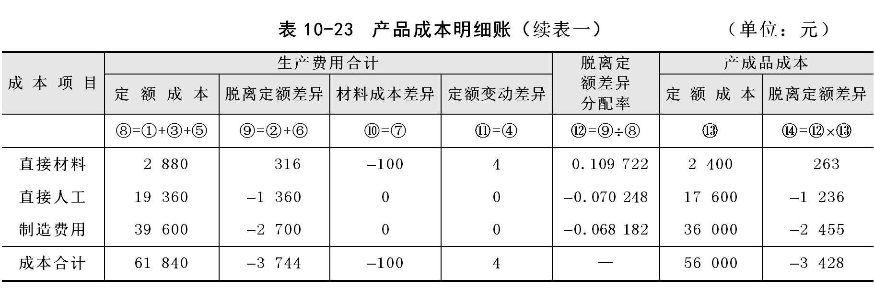
第十章流通加工成本管理>第三节 流通加工成本计算的定额法示例>

Slide 65
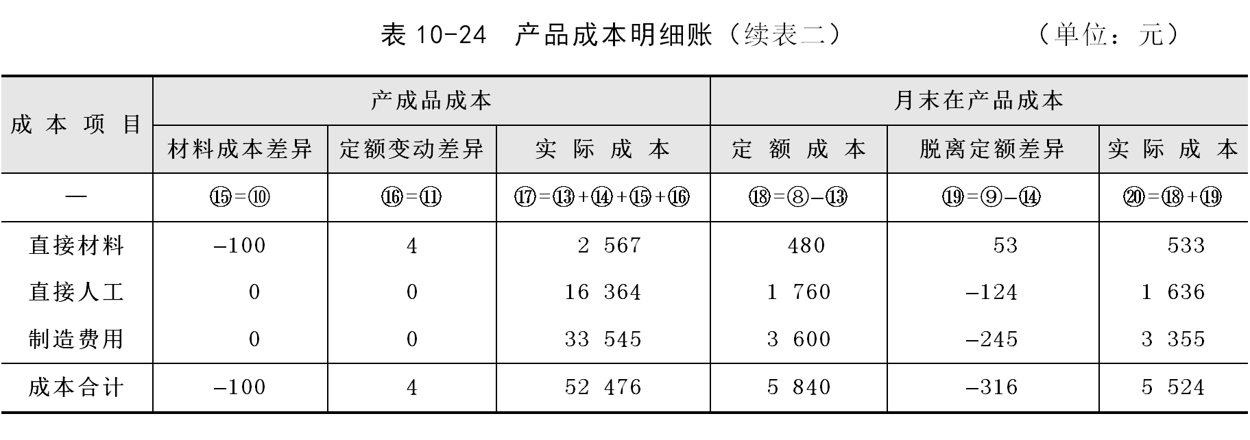
第十章流通加工成本管理>第三节 流通加工成本计算的定额法示例>

Slide 66
6．定额法与品种法的计算结果比较
第十章流通加工成本管理>第三节 流通加工成本计算的定额法示例>
将定额法中表10-24的第⑰、⑳栏数字与品种法中表10-10“产成品”和“月末在产品”两栏数字相对照，得出的结果见表10-25。

Slide 67
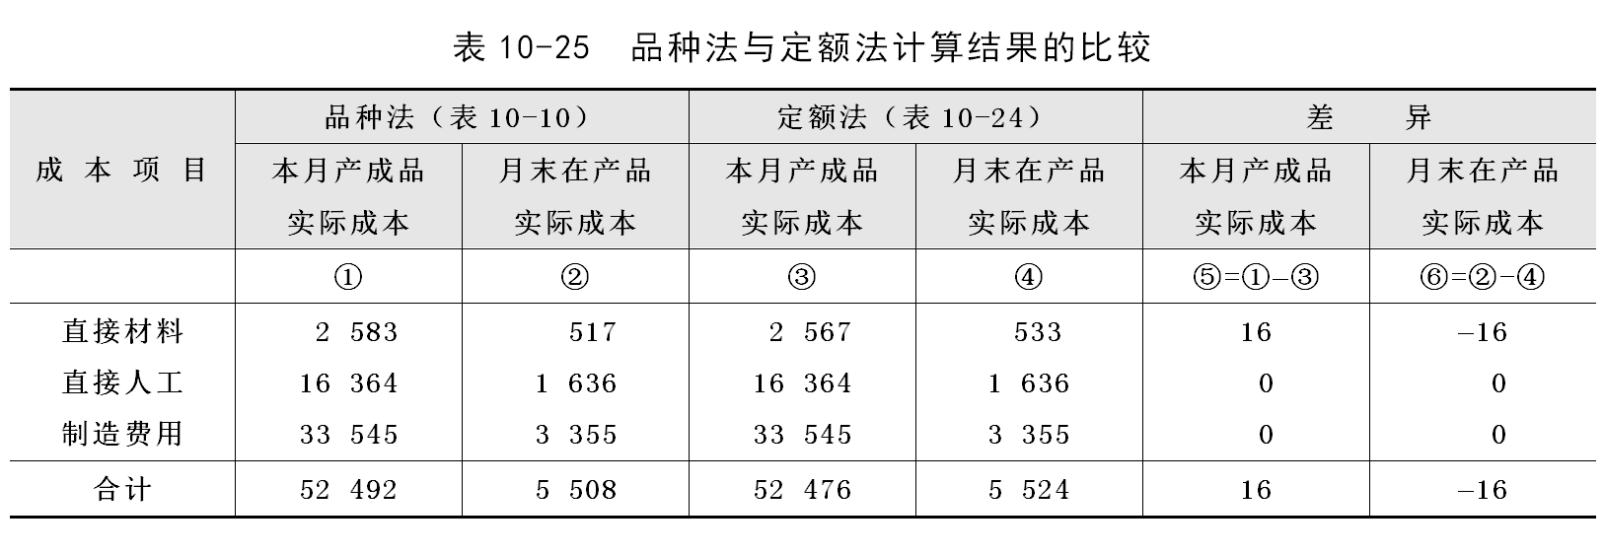
第十章流通加工成本管理>第三节 流通加工成本计算的定额法示例>

Slide 68
第十章流通加工成本管理>第三节 流通加工成本计算的定额法示例>
从表10-25可以看出，两种计算方法计算出的产成品与期末在产品实际成本各自相差16元（正负相抵），均为直接材料计算方法所产生的差异。原因是定额法将材料成本差异（−100元）和定额变动差异（4元）（合计−96元）全数由当期产成品（100件）负担所致。现假定将材料成本差异和定额变动差异之和（−96元）在产成品和月末在产品之间进行分配，则分配率为-96/（100+20）=−0.8，月末在产品分摊额为−0.8×20=−16元，即表明定额法月末在产品少分摊了16元。

Slide 69
7．定额法与标准成本法两者区别
第十章流通加工成本管理>第三节 流通加工成本计算的定额法示例>
（1）制定目标成本的依据不同。
（2）制定目标成本所依据的定额的稳定性不同。
（3）实际成本与目标成本差异的揭示方法不同。
（4）实际成本与目标成本差异的账务处理不同。
（5）实际成本与目标成本差异的分配方法不同。
（6）提供管理信息的详细程度和侧重点不同等。
（7）标准成本法一般不按产品计算实际成本，而定额成本法则按产品计算实际成本，这是两者最主要的区别。
Notes:
7．定额法与标准成本法两者区别
定额法与标准成本法都属于成本计算方法，都要事先制订产品的目标成本（即定额成本和标准成本）作为产品应该发生的成本，并以此作为成本控制的依据。
但是两种方法又有许多不同之处，主要表现在：
（1）制定目标成本的依据不同。
（2）制定目标成本所依据的定额的稳定性不同。
（3）实际成本与目标成本差异的揭示方法不同。
（4）实际成本与目标成本差异的账务处理不同。
（5）实际成本与目标成本差异的分配方法不同。
（6）提供管理信息的详细程度和侧重点不同等。
（7）标准成本法一般不按产品计算实际成本，而定额成本法则按产品计算实际成本，这是两者最主要的区别。

Slide 70
第四节 流通加工成本分析
第十章流通加工成本管理>第四节流通加工成本分析>
一、流通加工成本预算执行情况的总体检查
二、可比产品成本降低目标达成情况的因素分析

Slide 71
一、流通加工成本预算执行情况的总体检查
第十章流通加工成本管理>第四节流通加工成本分析>
在对流通加工成本的预算完成情况进行总体检查时，关注的重点是加工成本是否脱离了预算，以及脱离的差额、程度与性质。加工成本预算执行情况的检查方法有两种：①直接将加工成本实绩与其预算相比较，确定预算执行结果；②先将加工成本实绩与上期实绩相比较，然后再与预算比较，例如可比产品成本降低额（率）实际数与预算数的比较。
Notes:
在对流通加工成本的预算完成情况进行总体检查时，关注的重点是加工成本是否脱离了预算，以及脱离的差额、程度与性质。加工成本预算执行情况的检查方法有两种：一是直接将加工成本实绩与其预算相比较，确定预算执行结果；二是先将加工成本实绩与上期实绩相比较，然后再与预算比较，例如可比产品成本降低额（率）实际数与预算数的比较。

Slide 72
1、流通加工成本实绩与预算的直接比较
第十章流通加工成本管理>第四节流通加工成本分析>
流通加工成本实绩与预算的直接比较主要有三种方式：一是将单位成本预算数与实际数相减；二是将单位成本实际数与预算数相比；三是将单位成本实际数与预算数相减后，再除以单位成本预算数。

Slide 73
第十章流通加工成本管理>第四节流通加工成本分析>
例【10-4】某物流中心设有第一、第二两个流通加工车间，其中第一车间加工甲、乙两种老产品（可比产品）；第二车间加工丙、丁两种新产品（不可比产品）。其当年流通加工成本实绩 与预算的直接比较见表10-26所示。

Slide 74
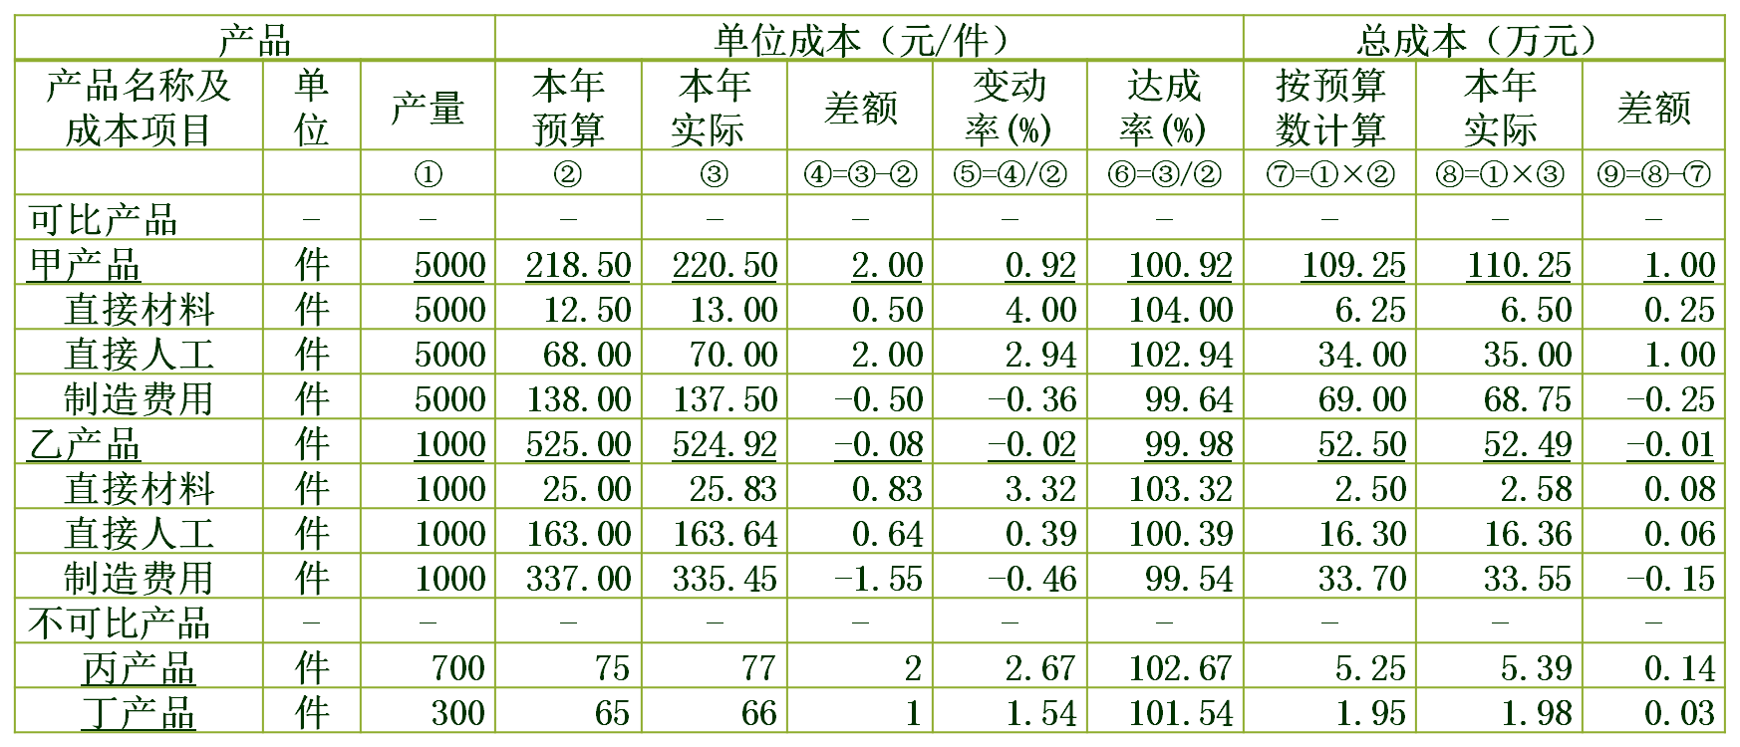
表10-26 流通加工成本实绩与预算的直接比较
第十章流通加工成本管理>第四节流通加工成本分析>
Notes:
注：本例中丙产品和丁产品的成本项目从略。

Slide 75
2、可比产品成本降低额（率）实绩与预算的比较
第十章流通加工成本管理>第四节流通加工成本分析>
将可比产品成本降低额（率）的实绩与预算相比较，其目的是为了计算与确定成本降低目标达成的结果。

Slide 76
第十章流通加工成本管理>第四节流通加工成本分析>
例【10-5】以上例为例，该物流中心可比产品成本降低目标达成情况的总体检查见表10-27和表10-28所示。

Slide 77
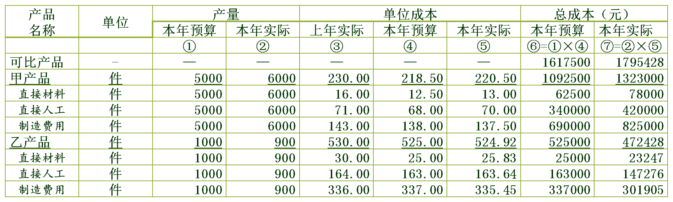
表10-27 可比产品成本降低目标达成情况的总体检查
第十章流通加工成本管理>第四节流通加工成本分析>

Slide 78
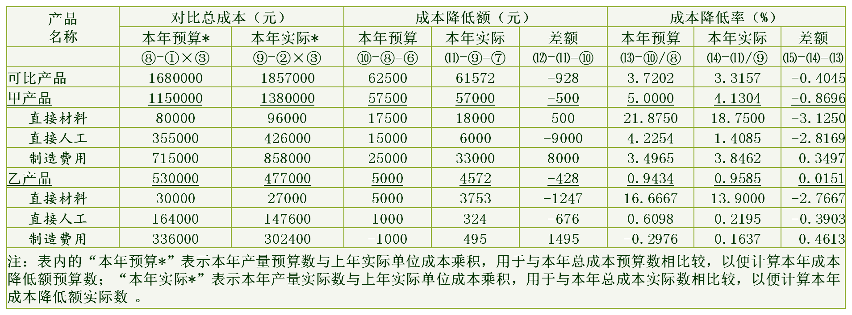
表10-28 可比产品成本降低目标达成情况的总体检查(续表)
第十章流通加工成本管理>第四节流通加工成本分析>
Notes:
从表10-28上可以直观地看出，可比产品总体 的成本降低额与成本降低率的实际数均小于预算数，未能达成降低目标。对于可比产品成本降低目标达成情况的总体检查结果还需进行详细的因素分析，确定出影响降低目标达成的因素及其所影响的数额。

Slide 79
二、可比产品成本降低目标达成情况的因素分析
第十章流通加工成本管理>第四节流通加工成本分析>
可比产品成本降低目标达成情况的因素分析可分为两个方面：①可比产品的产量、结构、单位成本三个因素变动对成本降低目标达成情况影响的因素分析；②可比产品的成本项目（直接材料、直接人工、制造费用）因产品产量变动和各项费用的单位成本变动对成本降低目标达成情况影响的因素分析。
Notes:
可比产品成本降低目标达成情况的因素分析可分为两个方面:一是可比产品的产量、结构、单位成本三个因素变动对成本降低目标达成情况影响的因素分析；二是可比产品的成本项目（直接材料、直接人工、制造费用）因产品产量变动和各项费用的单位成本变动对成本降低目标达成情况影响的因素分析。

Slide 80
（一）可比产品的产量、产品品种结构、产品单位
成本变动影响成本降低目标达成情况的因素分析
第十章流通加工成本管理>第四节流通加工成本分析>
对可比产品为两种及以上的产品，影响其成本降低目标达成情况的因素有三个，即产品产量、产品品种结构和产品单位成本。当产品产量、产品品种结构和产品单位成本的实际数与预算数不一致时（通常称之为脱离预算），将对可比产品成本降低额实际数与预算数之差产生影响。对此需要分别计算与确定这三个因素分别从预算数变动为实际数时，对可比产品成本降低额实际数与预算数之差的影响数额。
Notes:
（一）可比产品的产量、结构、单位成本变动影响成本降低目标达成情况的因素分析
对可比产品为两种及以上的产品，影响其成本降低目标达成情况的因素有三个，即产品产量、产品品种结构 和产品单位成本。当产品产量、产品品种构成和产品单位成本的实际数与预算数不一致时（通常称之为脱离预算），将对可比产品成本降低额实际数与预算数之差产生影响。对此需要分别计算与确定这三个因素变动时，对可比产品成本降低额实际数与预算数之差的影响数额。
按照因素替代法的思路，对可比产品成本降低额预算数的因素变量采取逐次替代的方法，首先分别确定出（1）所有因素变量均为预算数时的可比产品成本降低额（即可比产品成本降低额预算数），（2）产量因素变动且其它因素不变的可比产品成本降低额，（3）产量因素和产品结构因素变动其它因素不变的可比产品成本降低额，（4）产量因素、产品结构因素和单位成本因素均发生变动时的可比产品成本降低额（即可比产品成本降低额实际数）；然后，依次将后者减去前者，即可分别得到产量变动对可比产品成本降低额的影响额、结构变动对可比产品成本降低额的影响额和单位成本变动对可比产品成本降低额的影响额。
由于产品结构因素变动导致可比产品成本降低率的变动，进而影响可比产品成本降低额的变动，为便于讨论并计算产品结构因素变动对可比产品成本降低额的影响额，需要将可比产品成本降低额的计算式做一变换。
由于可比产品成本降低额与可比产品成本降低率的关系式， 可知
可比产品成本降低额预算数的计算式为

Slide 81
按照因素替代法的思路，对可比产品成本降低额预算数的因素采取逐次替代的方法，进行因素替代法分析：
第十章流通加工成本管理>第四节流通加工成本分析>
首先分别确定出：①产量因素、产品品种结构因素和单位成本因素均为预算数时的可比产品成本降低额（即可比产品成本降低额预算数）；②产量因素为实际数，产品品种结构和单位成本因素仍为预算数时的可比产品成本降低额；③产量因素和产品品种结构因素为实际数，单位成本因素仍为预算数时的可比产品成本降低额；④产量因素、产品结构因素和单位成本因素均为实际数时的可比产品成本降低额（即可比产品成本降低额实际数）。然后，依次用后者减去前者，即可分别得到产量变动对可比产品成本降低额的影响额、产品品种结构变动对可比产品成本降低额的影响额和单位成本变动对可比产品成本降低额的影响额。

Slide 82
第十章流通加工成本管理>第四节流通加工成本分析>
1.产量因素、产品品种结构因素和单位成本因素均为预算数时的可比产品成本降低额（即可比产品成本降低额预算数）的计算式
Cr(c_{n},q_{n},m_{n}) ——所有因素变量均为预算数时的可比产品成本降低额，元；
C₀——某产品上年单位成本，元每单位产品；
C_{n}——某产品单位成本预算数，元每单位产品；
Q_{n}——某产品产量预算数，产品总量；
M_{n}——所有因素变量均为预算数时的可比产品成本降低率预算数（即可比产品成本降低率预算数），计算式如下：

Slide 83
第十章流通加工成本管理>第四节流通加工成本分析>
2.产量因素为实际数、产品品种结构和单位成本因素为预算数时的可比产品成本降低额计算式
Q₁——某产品产量实际数。
注：产量因素为实际数、产品品种结构和单位成本因素为预算数，意味着不同产品的产量变动仅是同比变动（即不同产品的Q₁/Q_{n}=α,α为一常数），成本降低率数值不变，仍为预算数（可以证明）。

Slide 84
第十章流通加工成本管理>第四节流通加工成本分析>
同时提供本页与下页两个页面（本页面公式为活页面），供选择
这里我们将产量因素为实际数、产品品种结构和单位成本因素为预算数的成本降低率用M_{n+1}表示，其数值与M_{n}必然相等，证明过程如下
此时的成本降低额的计算式为
式中 Q₁——某产品产量实际数。

Slide 85
第十章流通加工成本管理>第四节流通加工成本分析>
同时提供本页与下页两个页面（本页面公式为活页面），供选择
3.产量因素和产品结构因素为实际数、产品单位成本因素为预算数时的可比产品成本降低额计算式
产品结构因素变动时（即不同产品的Q₁/Q_{n}≠α），会影响可比产品成本降低率的变动，此时的成本降低额计算式为

Slide 86
第十章流通加工成本管理>第四节流通加工成本分析>
同时提供上页与本页两个页面，供选择
4.产量因素、产品结构因素和单位成本因素均为实际数时的可比产品成本降低额（即可比产品成本降低额实际数）计算式
式中 M₁—— 可比产品成本降低率实际数，计算式为
C₁——某产品单位成本实际数

Slide 87
第十章流通加工成本管理>第四节流通加工成本分析>
由于在分析前我们实际上已取得了上述四个“降低额”算式中的式（10-1）、式（10-4）的两个数据和三个“降低率”算式中的式（10-1.1）、式（10-4.1）的两个数据，现在只要再取得式（10-2）、式（10-3）以及式（10-3.1）三个数据后，即可采用连环替代法，进行成本降低目标达成情况的因素分析。

Slide 88
5．可比产品成本降低目标达成情况的因素分析实例
第十章流通加工成本管理>第四节流通加工成本分析>
续例10-5，该物流中心可比产品成本降低额实际数与预算数之差为−928元，可比产品成本降低率实际数与预算数之差为−0.4045%，现对这两个差额进行因素分析，以确定影响这两个差额的因素及影响的数额。
为方便起见，可将分析算式中的相关数据，即式（10-2）和式（10-3）的两个数据以及式（10-3.1）数据，在表格上先行计算处理，见表10-29。

Slide 89
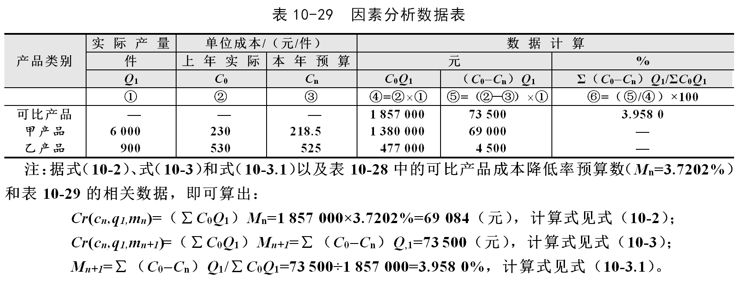
第十章流通加工成本管理>第四节流通加工成本分析>

Slide 90
第十章流通加工成本管理>第四节流通加工成本分析>
据以上数据，采用列表方式进行因素替代分析，即可求得各因素变动对可比产品成本降低目标达成的影响额。具体见表10-30。

Slide 91
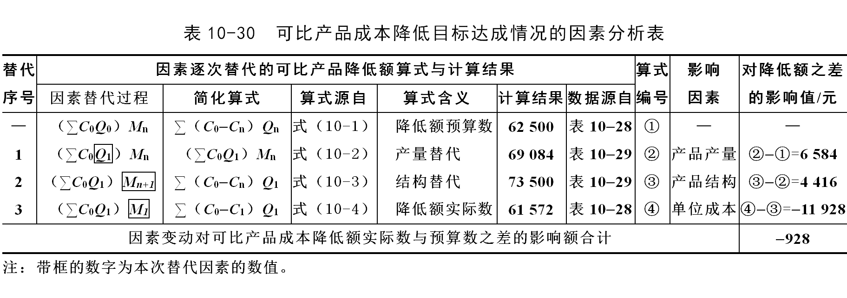
第十章流通加工成本管理>第四节流通加工成本分析>

Slide 92
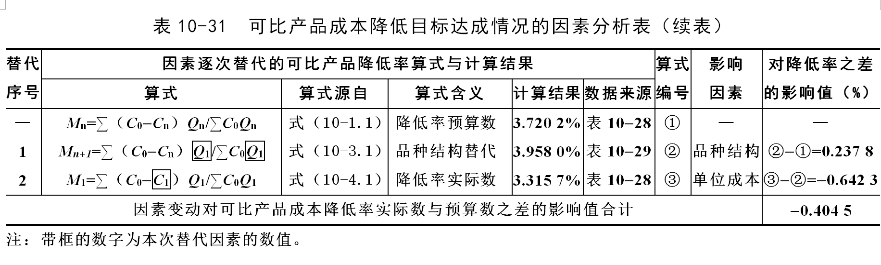
第十章流通加工成本管理>第四节流通加工成本分析>

Slide 93
（二）可比产品的成本项目因产品产量及各项费用的
单位成本变动影响成本降低目标达成情况的因素分析
第十章流通加工成本管理>第四节流通加工成本分析>
1、分析算式
（1）产量因素变动对成本项目成本降低额差额影响额的算式
（2）某成本项目单位成本因素变动对该成本项目成本降低额差额影响额的算式
2、分析实例
例【10-7】
Notes:
可比产品的成本项目（工、料、费）均有各自的成本降低目标，影响其成本降低目标达成情况的因素有产品产量和各成本项目的单位成本。当产品产量、成本项目的单位成本发生变动（脱离预算）时，将对成本项目的成本降低额实际数与预算数之差产生影响。对此需要分别计算与确定这两个因素变动时，对成本项目的降低额实际数与预算数之差的影响数额。

Slide 94
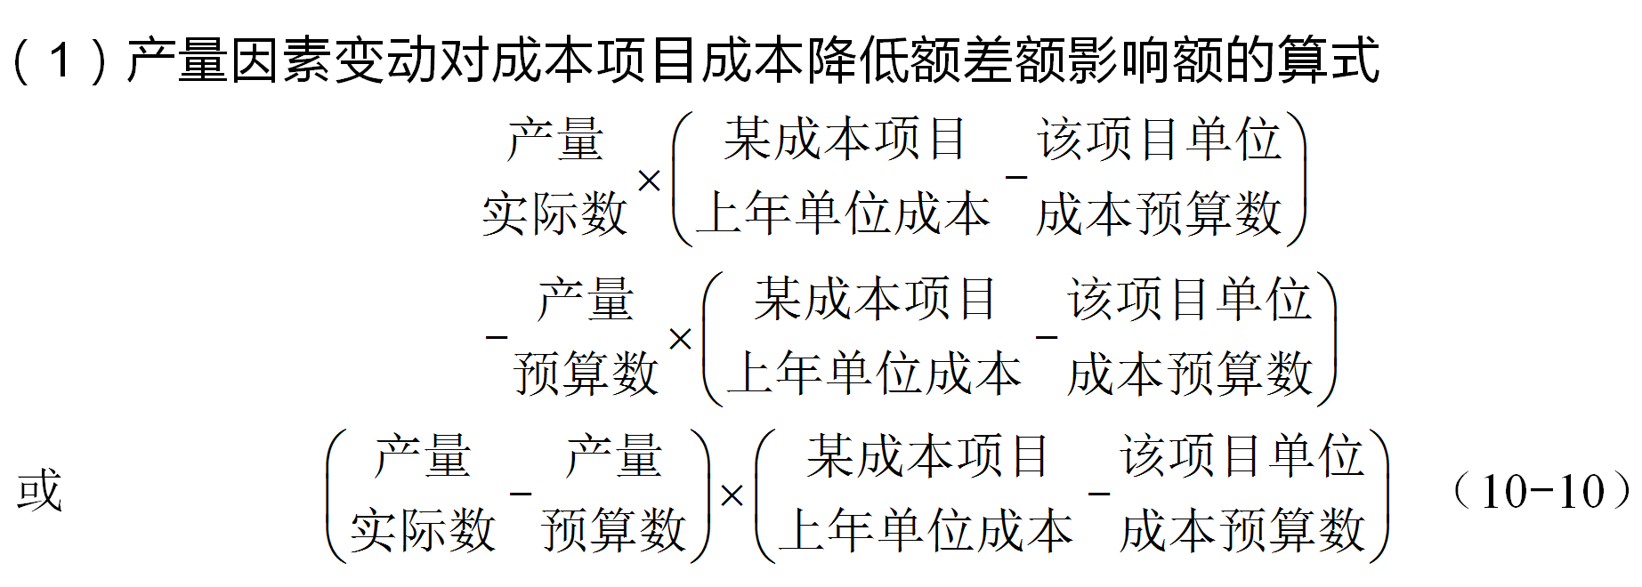
1．分析算式
第十章流通加工成本管理>第四节流通加工成本分析>

Slide 95
第十章流通加工成本管理>第四节流通加工成本分析>
（2）某成本项目单位成本因素变动对该成本项目成本降低额差额影响额的算式
或

Slide 96
2．分析实例
第十章流通加工成本管理>第四节流通加工成本分析>
承例10-5，该物流中心生产的甲产品未能达成降低目标的主要原因是其直接人工成本降低额比预算减少了9 000元（6 000元−15 000元）。故此，可对直接人工的成本降低额实际数与预算数之差9 000元进行因素分析。
甲产品产量预算数为5 000件，实际数为6 000件；其成本项目中的直接人工单位成本上年实际数为71.00元/件，预算数为68.00元/件，实际数为70.00元/件；可代入式（10-10）和式（10-11）分别计算产量因素变动和直接人工单位成本因素变动对甲产品直接人工成本降低额差额影响额。
Notes:
承例10-5，该物流中心生产的甲产品未能达成降低目标的主要原因是其直接人工成本降低额比预算减少了9 000元（6 000元−15 000元）。故此，可对直接人工的成本降低额实际数与预算数之差9 000元进行因素分析。
甲产品产量预算数为5 000件，实际数为6 000件；其成本项目中的直接人工单位成本上年实际数为71.00元/件，预算数为68.00元/件，实际数为70.00元/件；可代入式（10-10）和式（10-11）分别计算产量因素变动和直接人工单位成本因素变动对甲产品直接人工成本降低额差额影响额。

Slide 97
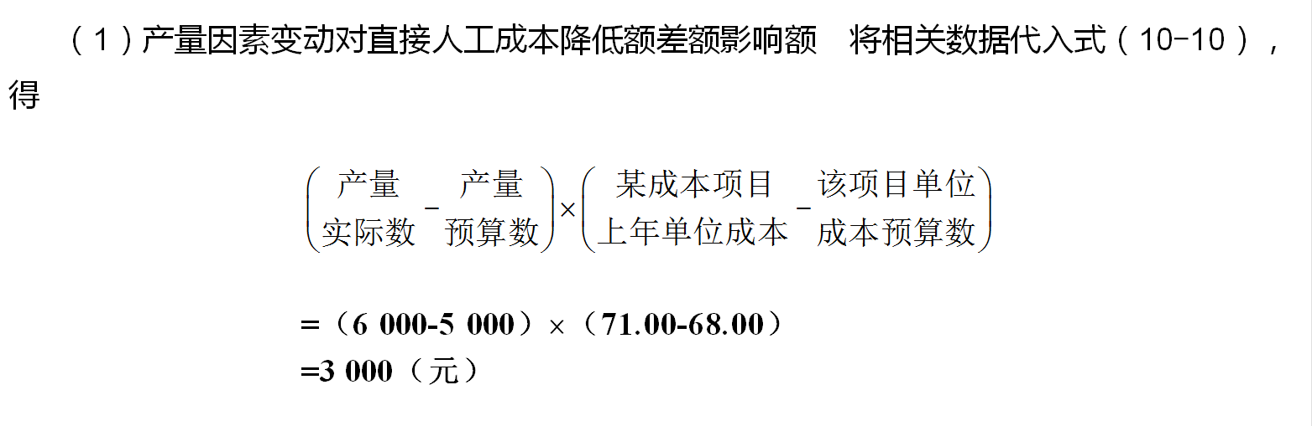
第十章流通加工成本管理>第四节流通加工成本分析>

Slide 98
第十章流通加工成本管理>第四节流通加工成本分析>
例【10-7】续上例（见表10-27、表10-28），该物流中心生产的甲产品未能达成降低目标的主要原因是其直接人工成本降低额比预算减少了9000元（6000元－15000元）。故此，可对直接人工的成本降低额实际数与预算数之差9000元进行因素分析。

Slide 99
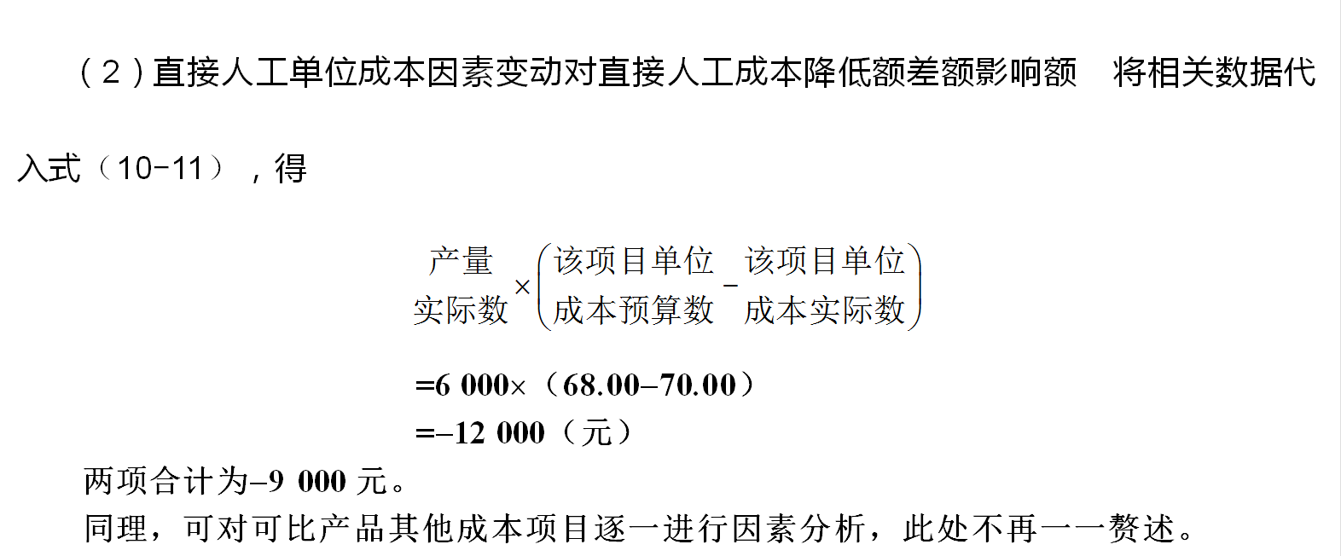
第十章流通加工成本管理>第四节流通加工成本分析>

Slide 100
【复习思考题】
第十章流通加工成本管理>
1．流通加工成本的构成？
2．为什么流通加工成本构成中直接材料所占比例不大？
3．什么是约当产量，为什么要计算在产品约当产量？
4．定额法的成本计算程序？
5．定额法与标准成本法的异同点？
6．可比产品成本降低目标达成情况的因素分析可分为哪两个方面？

Slide 101
复习思考题
第十章流通加工成本管理>
1．试述流通加工成本的构成。
2．为什么流通加工成本构成中直接材料所占比例不大？
3．什么是约当产量，为什么要计算在产品约当产量？
4．定额法的成本计算程序是什么？
5．简述定额法与标准成本法的异同点。
6．可比产品成本降低目标达成情况的因素分析可分为哪两个方面？

Slide 102
第十章流通加工成本管理>
一、流通加工成本计算的品种法练习

Slide 103
第十章流通加工成本管理>
（一）成本核算资料
（1）组织形式 太行物流集团下属从事流通加工的基本生产车间，大量加工甲、乙两种产品，另有一个为其提供机修服务的辅助生产车间。
（2）成本计算对象与成本计算方法 根据甲、乙产品的加工特点，采用品种法计算甲、乙产品成本，其成本项目为“直接材料”“直接人工”和“制造费用”。
（3）直接材料投入方式 甲产品和乙产品所耗用的直接材料在开工时一次投入。
（4）在产品完工程度 月末在产品的完工率为50%。
（5）成本核算数据 该企业202×年12月份有关产品产量及成本资料见表10-32～表10-35。

Slide 104
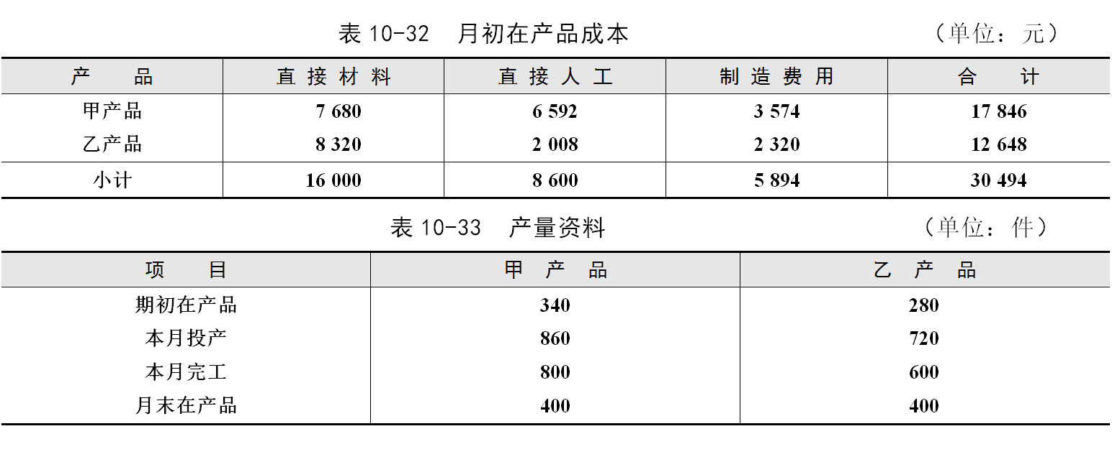
第十章流通加工成本管理>

Slide 105
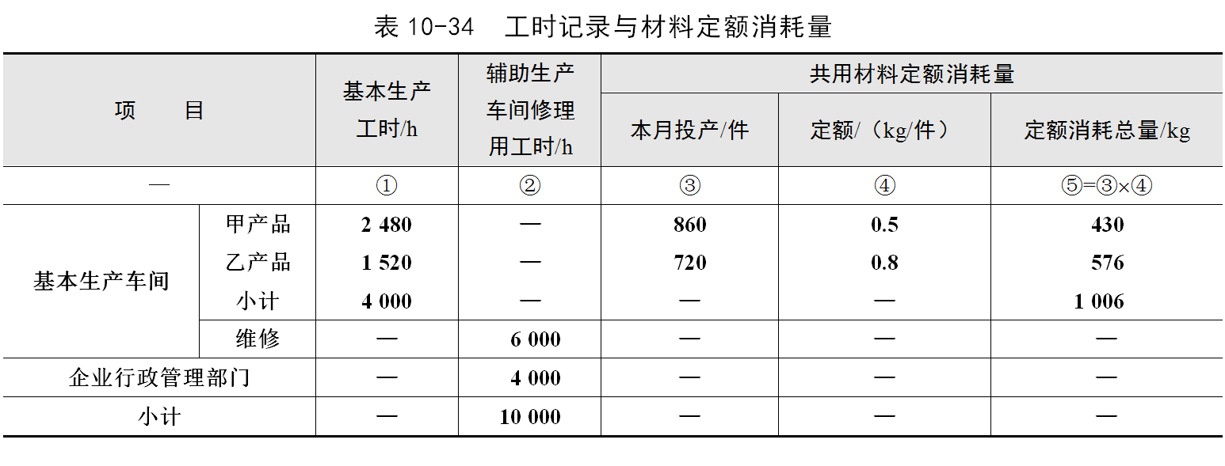
第十章流通加工成本管理>

Slide 106
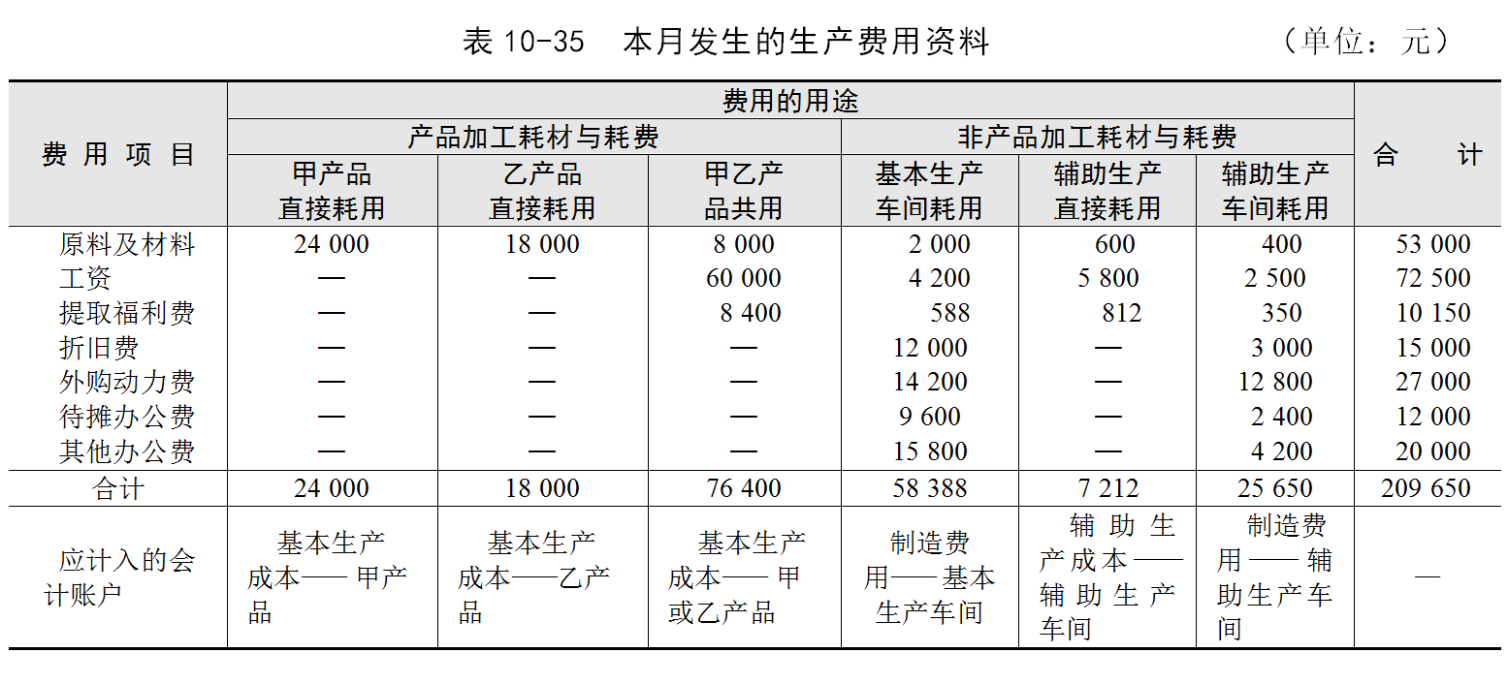
第十章流通加工成本管理>

Slide 107
第十章流通加工成本管理>
（二）要求
根据上述资料，编制各种费用分配表，分别计算甲、乙两种产品的总成本和单位成本。甲、乙两种产品共同耗用的材料按甲、乙产品的材料定额消耗比率分配，基本生产车间生产工人工资、制造费用按生产工时比率分配，辅助生产车间费用按修理工时比率分配。甲、乙产品均按约当产量比例计算完工产品成本和月末在产品成本。为简便起见，计算结果适当取整（分配率除外）。

Slide 108
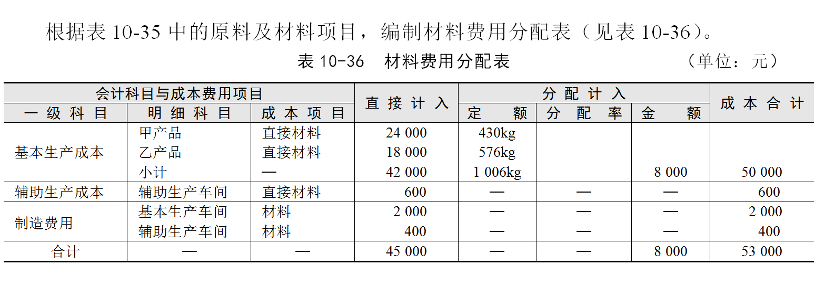
1．编制原材料费用分配表
第十章流通加工成本管理>

Slide 109
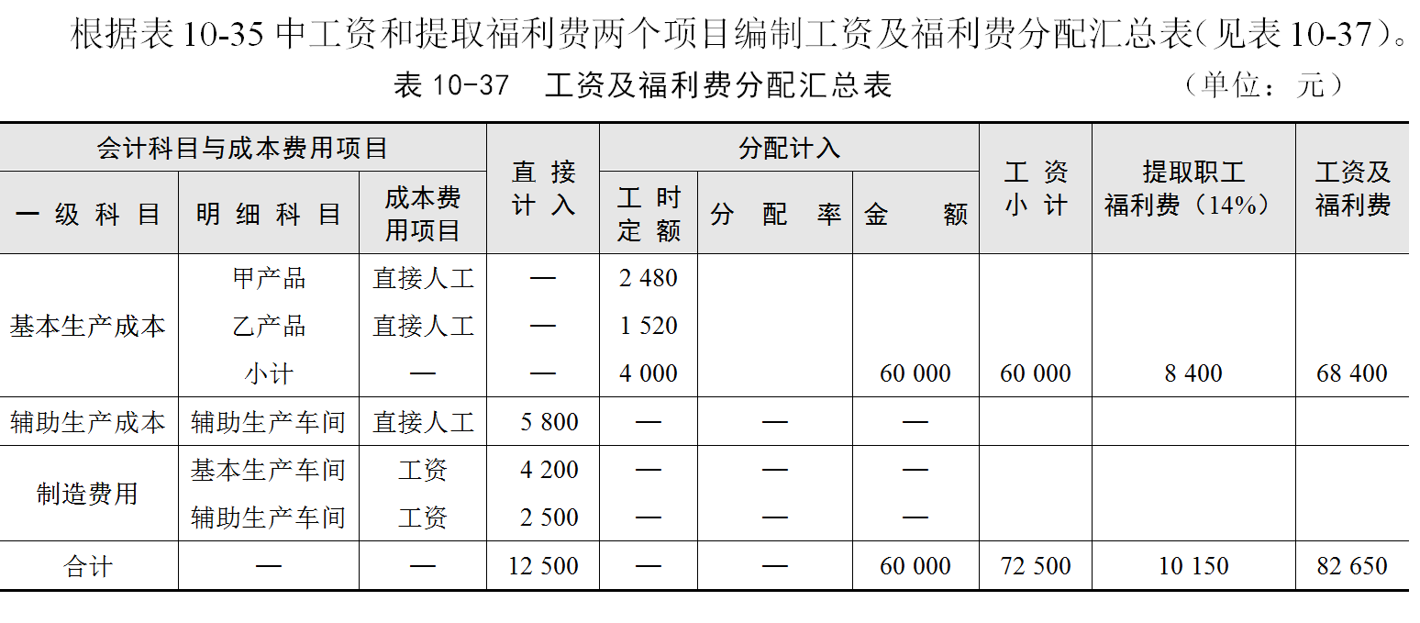
2．编制工资及福利费分配汇总表
第十章流通加工成本管理>

Slide 110
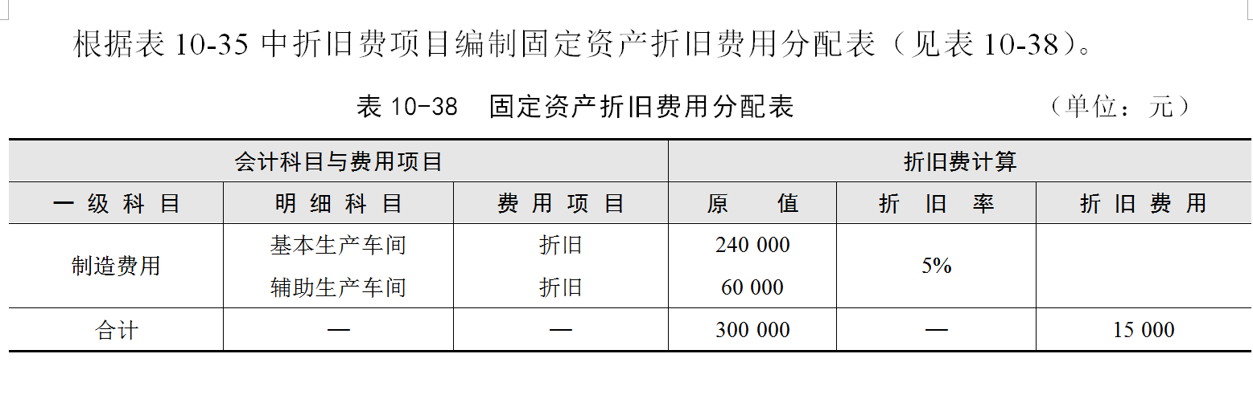
3．编制固定资产折旧费用分配表
第十章流通加工成本管理>

Slide 111
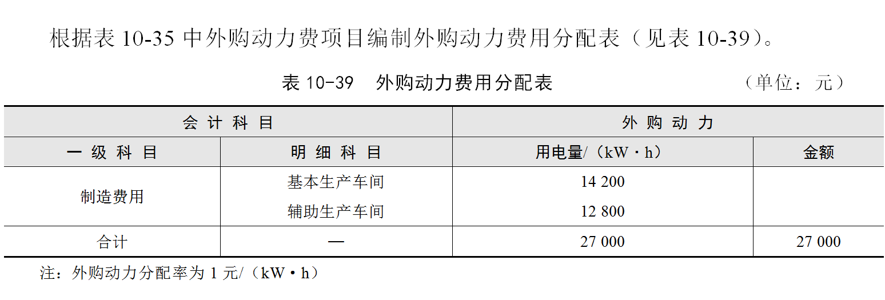
4．编制外购动力费用分配表
第十章流通加工成本管理>

Slide 112
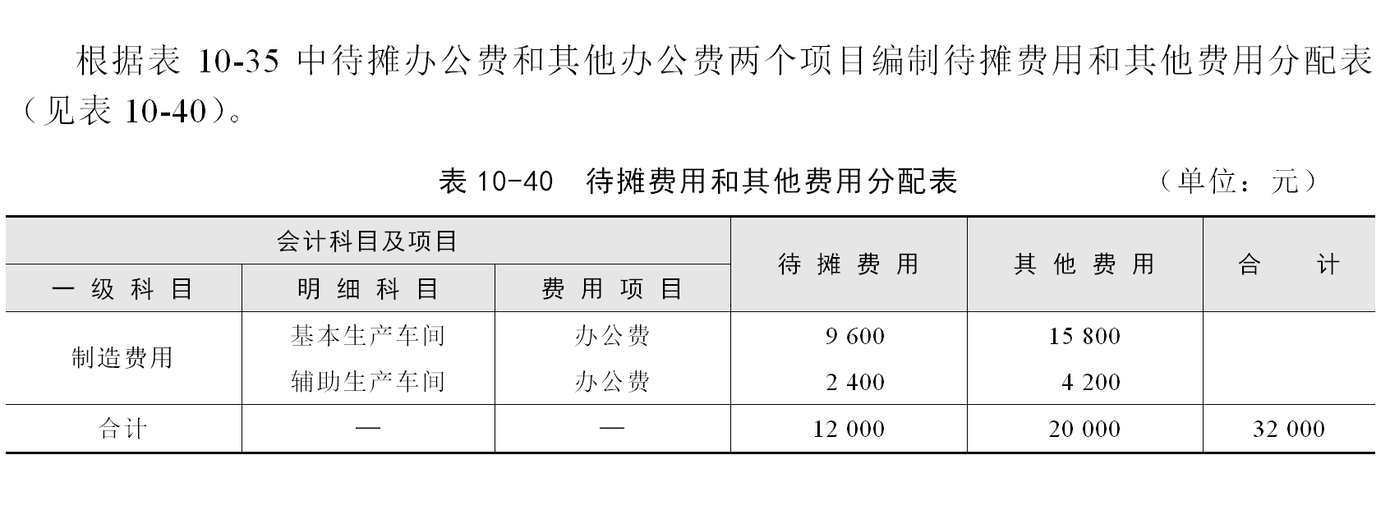
5．编制待摊费用和其他费用分配表
第十章流通加工成本管理>

Slide 113
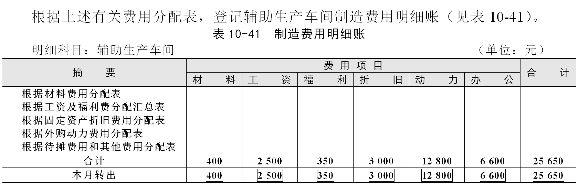
6．登记辅助生产车间制造费用明细账
第十章流通加工成本管理>

Slide 114
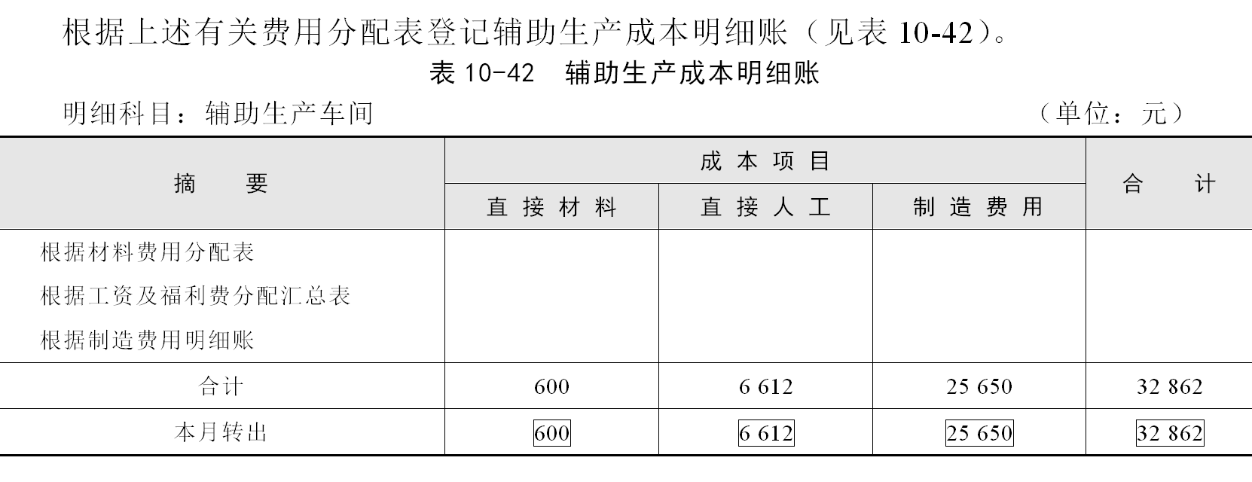
7．登记辅助生产成本明细账
第十章流通加工成本管理>

Slide 115
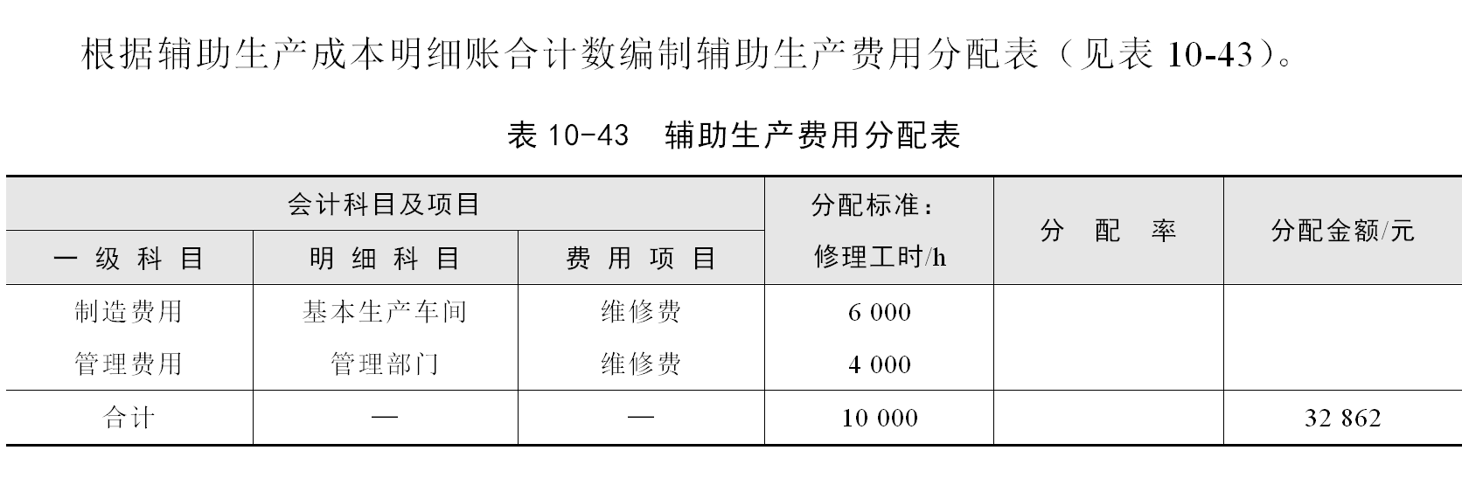
8．编制辅助生产费用分配表
第十章流通加工成本管理>

Slide 116
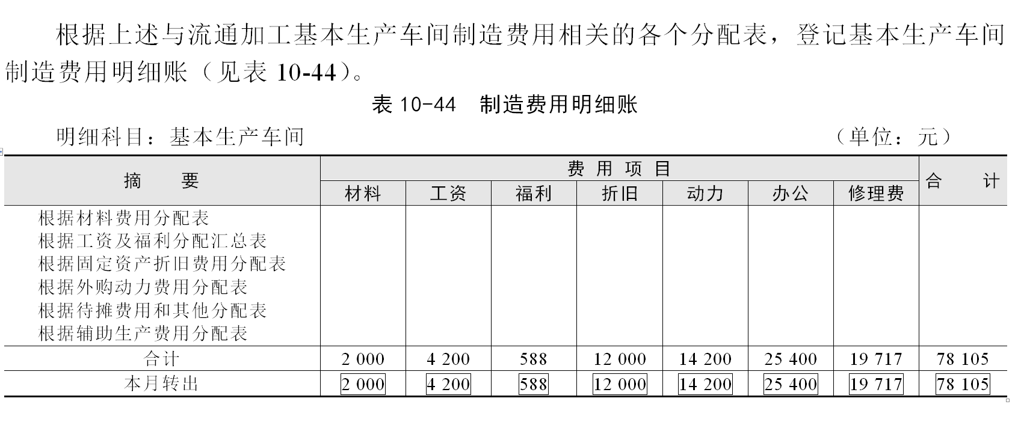
9．登记基本生产车间制造费用明细账
第十章流通加工成本管理>

Slide 117
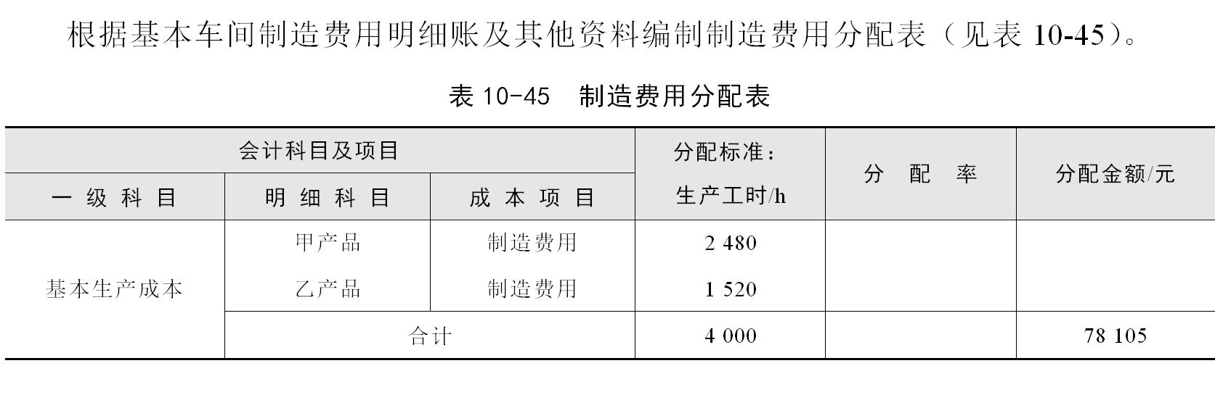
10．编制基本生产车间制造费用分配表
第十章流通加工成本管理>

Slide 118
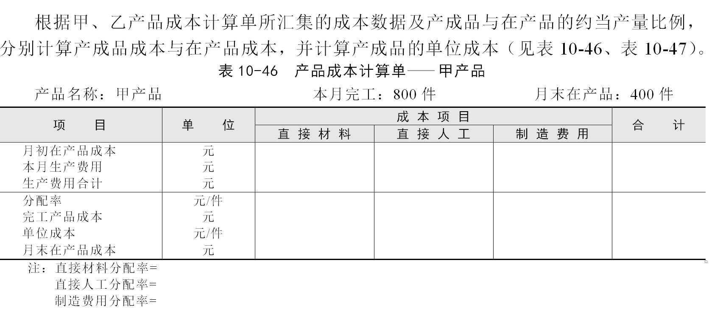
11．计算甲、乙产成品的总成本和单位成本
第十章流通加工成本管理>

Slide 119
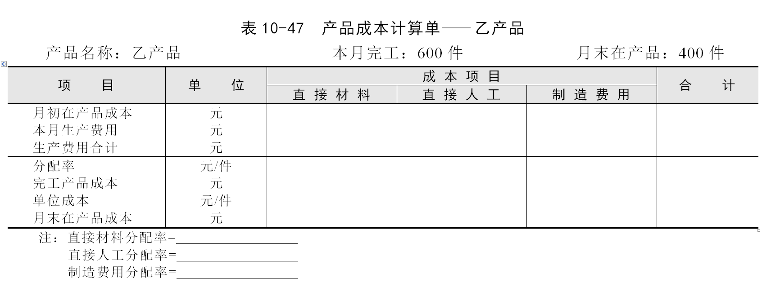
第十章流通加工成本管理>

Slide 120
第十章流通加工成本管理>
第十章流通加工成本管理>
二、流通加工成本计算的定额法练习

Slide 121
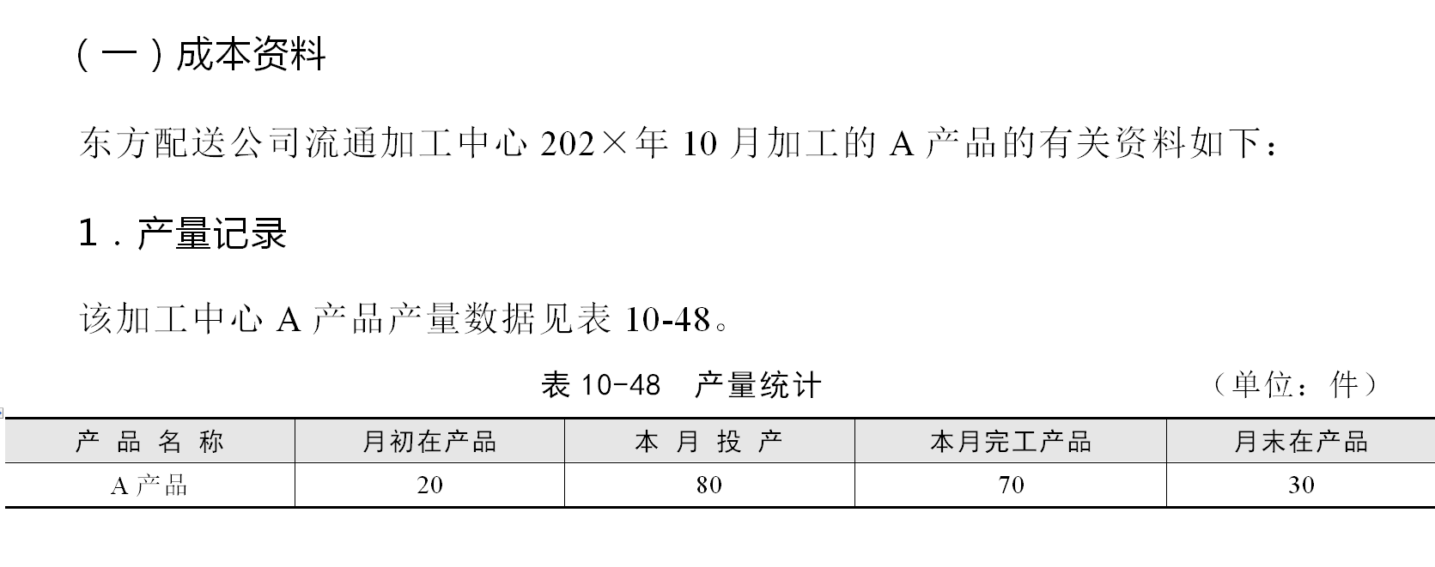
第十章流通加工成本管理>

Slide 122
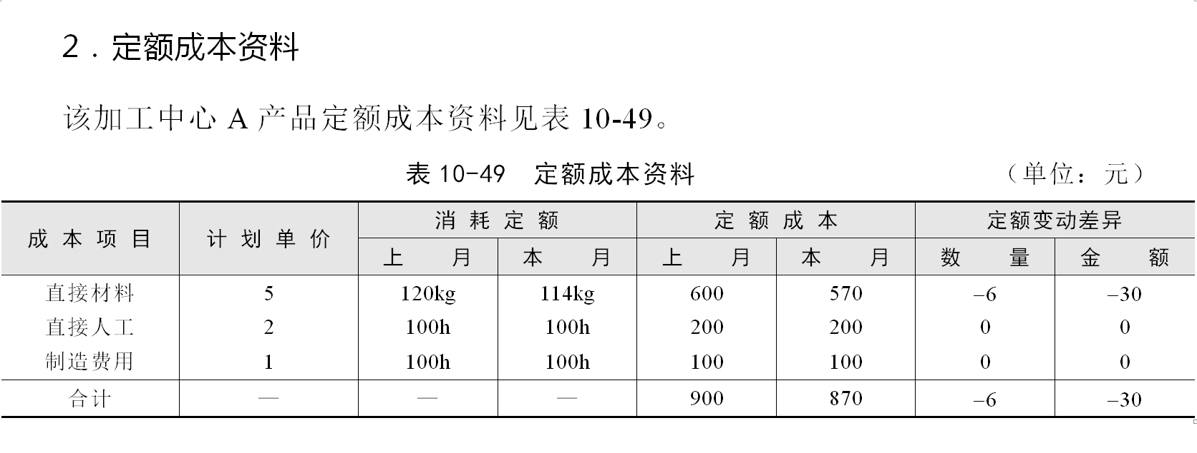
第十章流通加工成本管理>

Slide 123

第十章流通加工成本管理>

Slide 124
第十章流通加工成本管理>
4．其他资料
（1）原材料于生产开始时一次投入。
（2）直接材料成本差异率为−1%，全部由完工产品负担。
（3）定额变动差异全部由完工产品负担。
（4）本期直接材料脱离定额差异为−1 000元，直接人工脱离定额差异为200元，制造费用脱离定额差异为−70元。

Slide 125
第十章流通加工成本管理>
（二）计算要求
根据上述资料，计算表10-51～表10-53各栏数字，并将数字填入相应空白处。

Slide 126

第十章流通加工成本管理>

Slide 127

第十章流通加工成本管理>

Slide 128

第十章流通加工成本管理>

Slide 129
第十章流通加工成本管理>
三、流通加工成本分析练习

Slide 130

第十章流通加工成本管理>

Slide 131
第十章流通加工成本管理>
要求：
（1）根据表10-54对全部可比产品的成本降低目标达成情况进行检查，将检查结果填列于表10-55和表10-56。
（2）对全部可比产品的成本降低目标达成情况进行因素分析，将分析过程与结果填列于表10-57～表10-60。

Slide 132

第十章流通加工成本管理>

Slide 133

第十章流通加工成本管理>

Slide 134

第十章流通加工成本管理>

Slide 135
第十章流通加工成本管理>
据以上数据，采用列表方式进行因素替代分析，即可求得各因素变动对可比产品成本降低目标达成的影响额。将分析过程及结果填入表10-58、表10-59和表10-60。

Slide 136

第十章流通加工成本管理>

Slide 137

第十章流通加工成本管理>

Slide 138

第十章流通加工成本管理>

Slide 139


Slide 140



